Slide 1
Zhodnocení vývoje opatření na rizikových místech z DK 2014 – 2023
28. 5. 2024, Olomoucký kraj
RSE Project s.r.o.

Slide 2
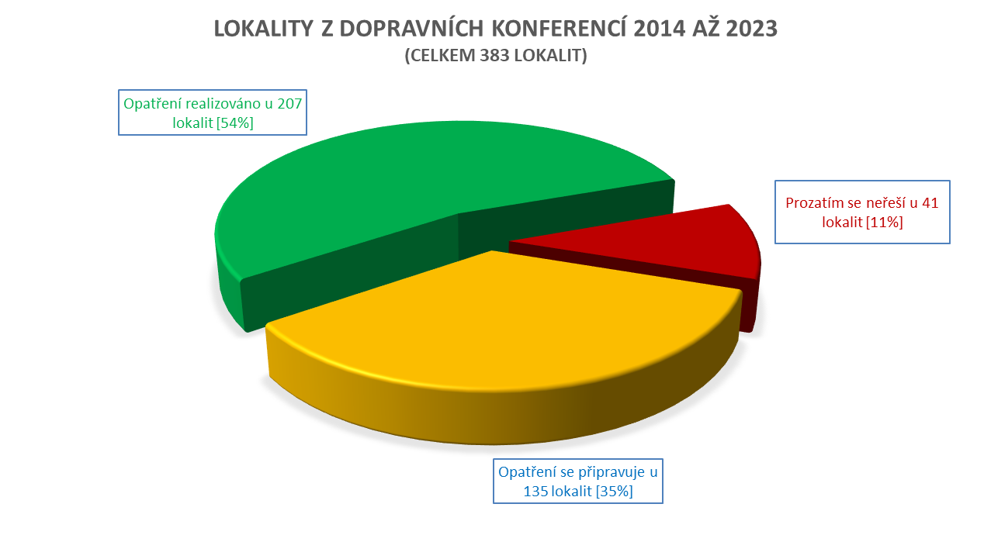
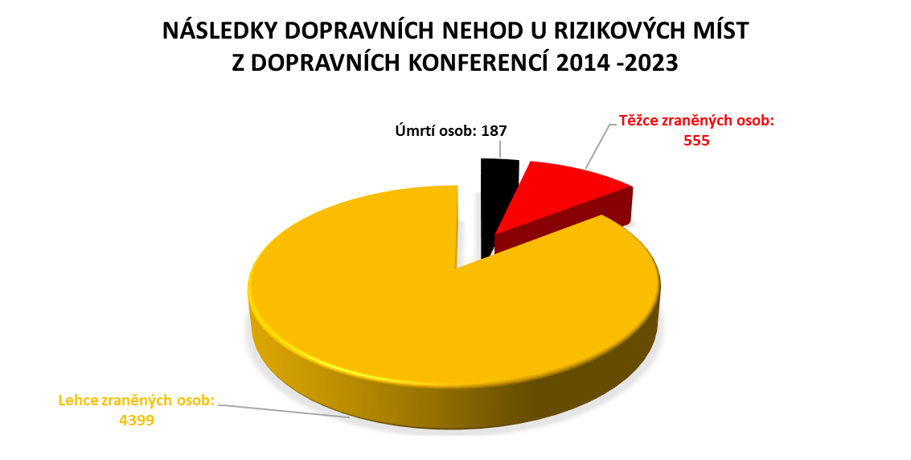
Vývoj míst z DK 2014 – 2023 Česká republika
Na místech došlo v minulosti k 7662 dopravním nehodám.
Dle údajů CDV v. v. i. činí socioekonomická ztráta z nehodovosti na místech částku
13,5 mld. Kč.
Celkem představeno na DK 2014 - 2023
- 383 rizikových míst.
Stav prosinec 2023:
Opatření realizováno na 207 místech.
Opatření se připravuje na 135 místech.
Neřeší se zatím 41 míst.
13,5 mld. Kč

Slide 3
Riziková místa na typech komunikací

Slide 4
Počty rizikových míst v krajích

Slide 5
Časová náročnost realizací opatření
Většinu úprav míst již správci řeší ze střednědobého a dlouhodobého hlediska, což je časově náročné (i na několik let).
Souvisí to např.:
Se zpracováním bezpečnostních inspekcí.
Se zpracováním dokumentací pro DÚR, DSP a DPS, (EIA).
S nalezení finančních prostředků na realizaci.
S výběrem dodavatele stavby.
S konečnou přestavbou místa.
Naším cílem je, aby se v letošním roce podařila realizovat opatření na dalších místech.

Slide 6
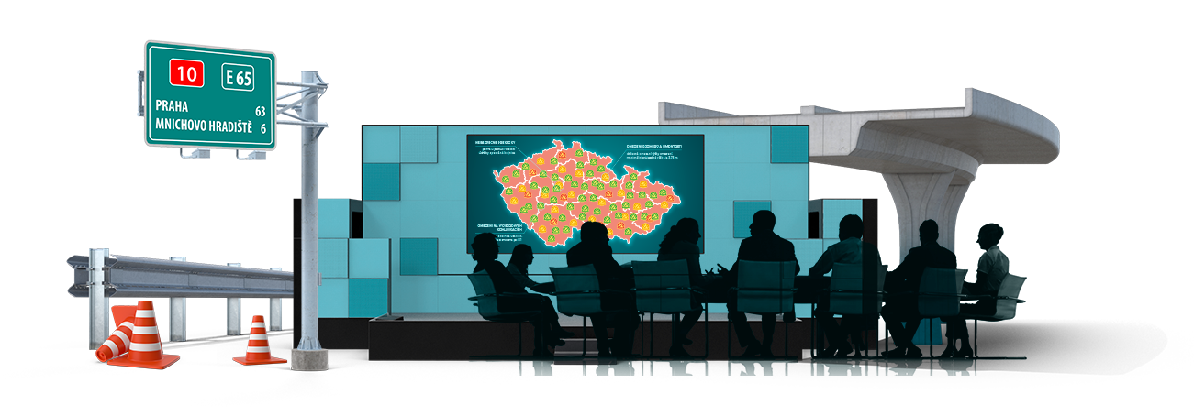
V roce 2023 byla provedena nebo dokončena realizace opatření na 28 lokalitách!

Slide 7
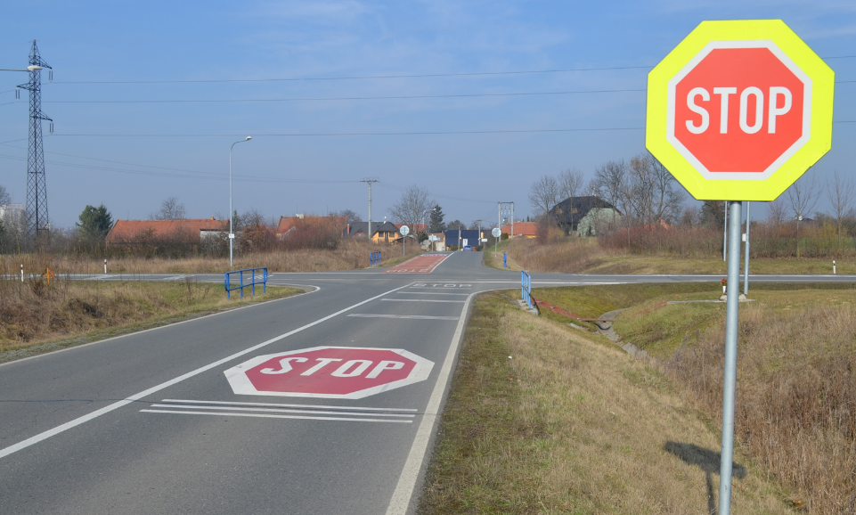
Realizovaná opatření Olomoucký kraj
Křižovatka na silnici II/150 u obce Čechůvky
Křižovatka na silnici II/150 u obce Čechůvky
Nadstandartním způsobem zvýrazněno a upraveno VDZ a SDZ, osvětlení novým VO.

Slide 8
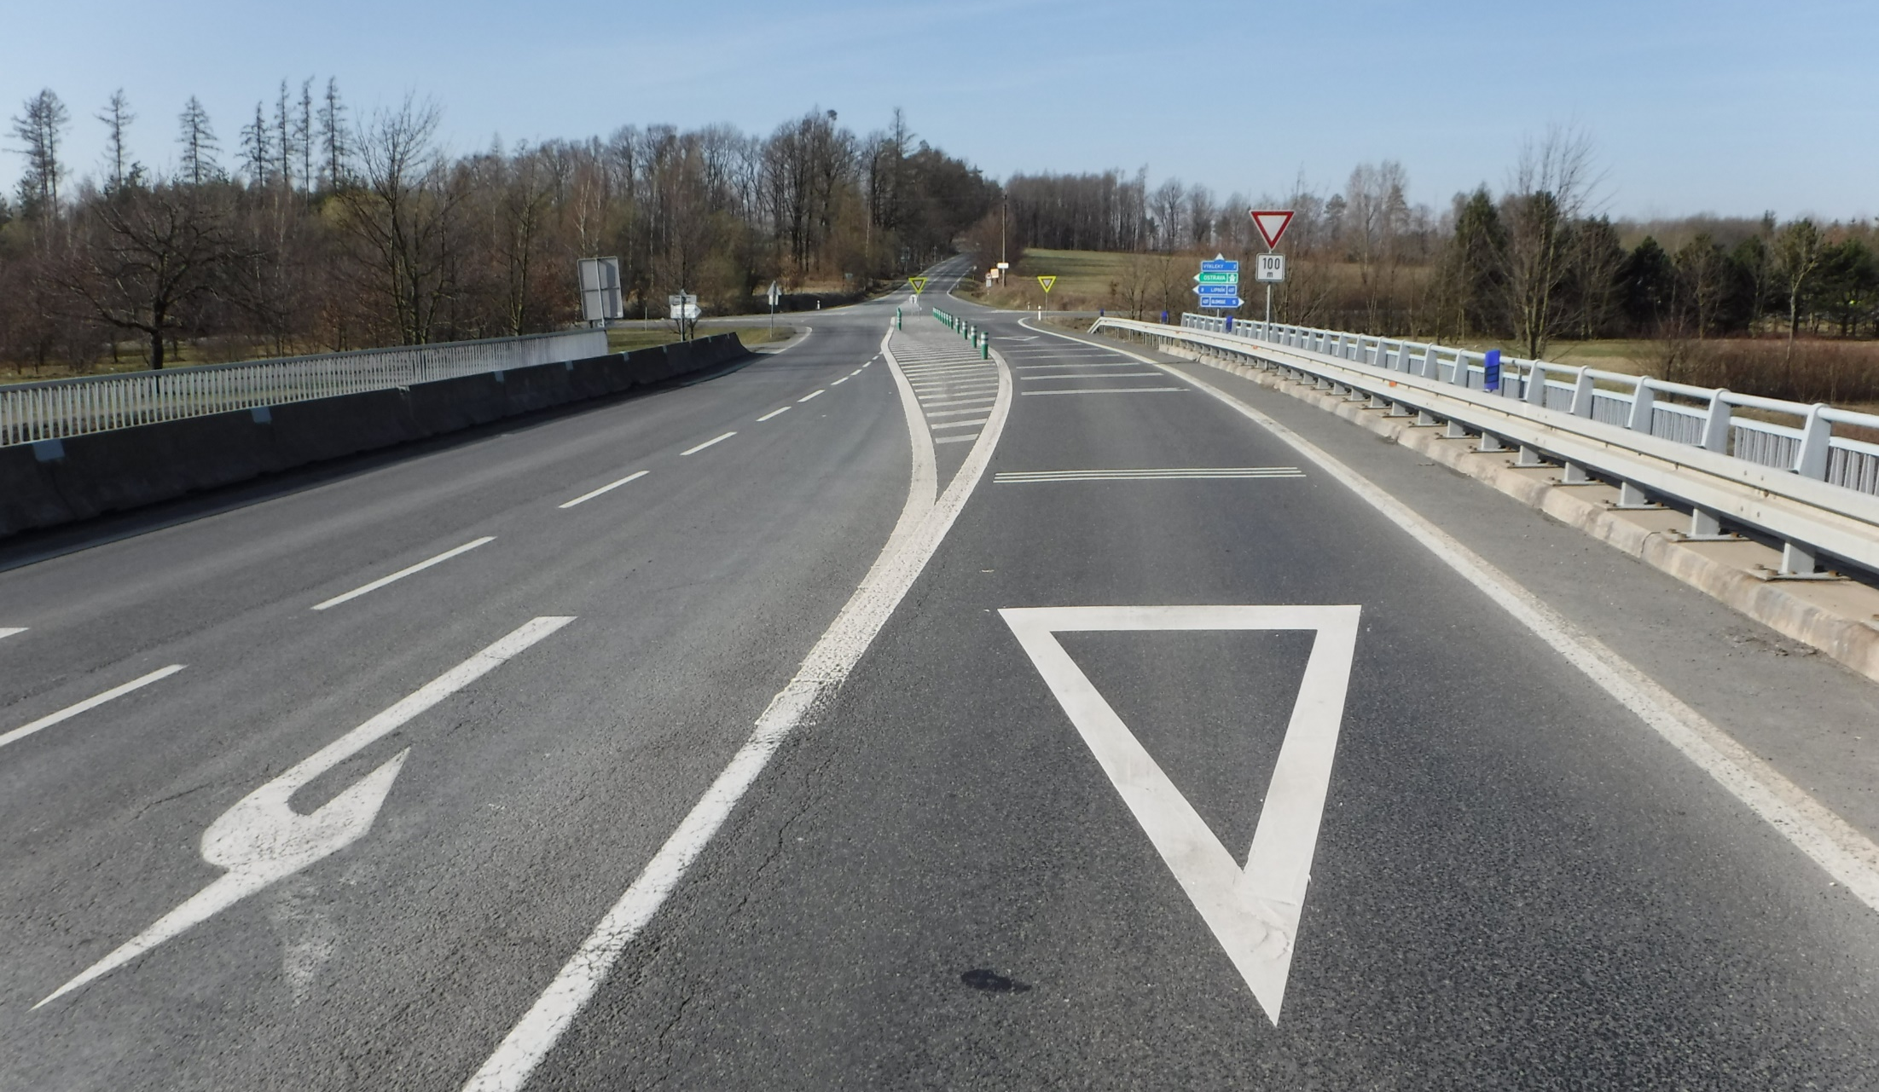
Realizovaná opatření Olomoucký kraj
Křižovatky na sil. II/150 u Kralic a Hrdibořic
Křižovatka silnic II/437 a II/441 u Velkého Újezdu
2021 – V roce 2020 proběhly úpravy křižovatky.

Slide 9
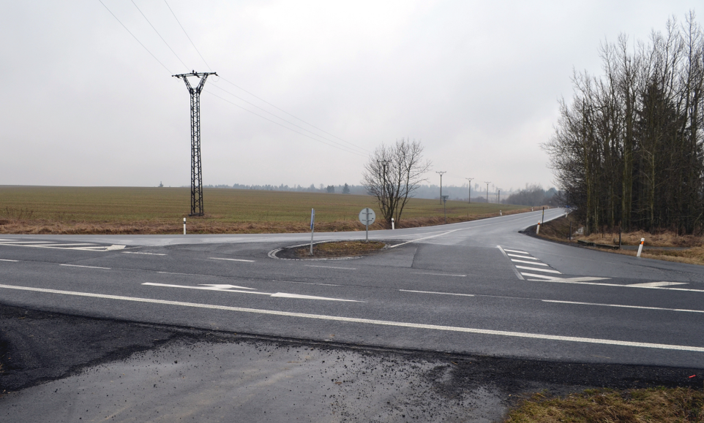
Realizovaná opatření Olomoucký kraj
Křižovatka silnic I/45 a I/46
Křižovatka silnic I/45 a I/46
Provedena stavební úprava středového ostrůvku, změna VDZ a SDZ tak, aby řidiče lépe naváděly v průjezdnosti. Na I/46 nový povrch komunikace, VDZ v plastu.

Slide 10
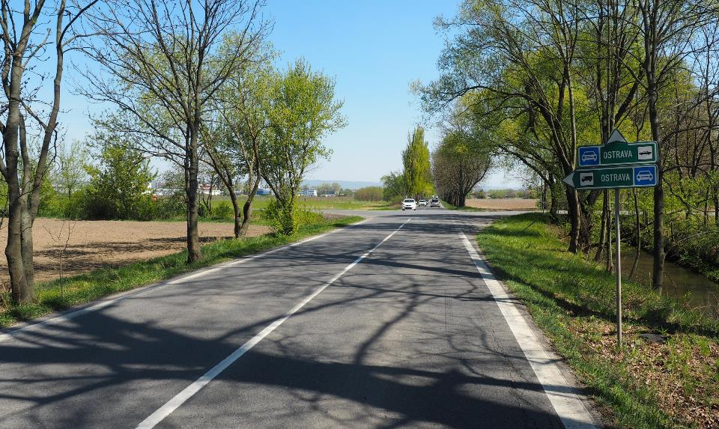
Realizovaná opatření Olomoucký kraj
Křižovatka na silnici II/570 u Olomouce
Křižovatka na silnici II/570 u Olomouce
2019 – Provedeno stanovení „Zákazu předjíždění“ SDZ i VDZ na hlavní komunikaci, snížená rychlost SDZ na 70 km/h. Ve středně dobém výhledu se zde plánuje výstavba okružní křižovatky.

Slide 11
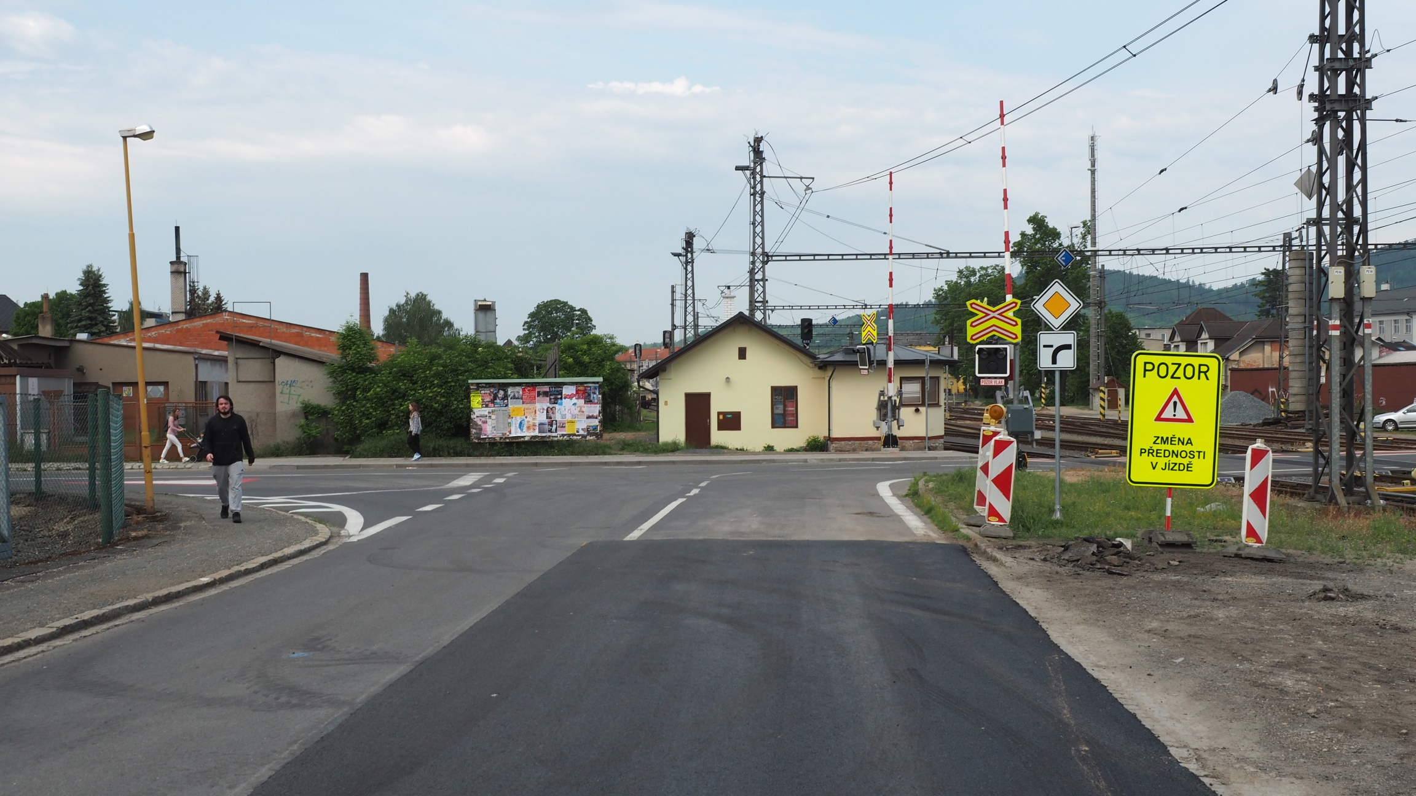
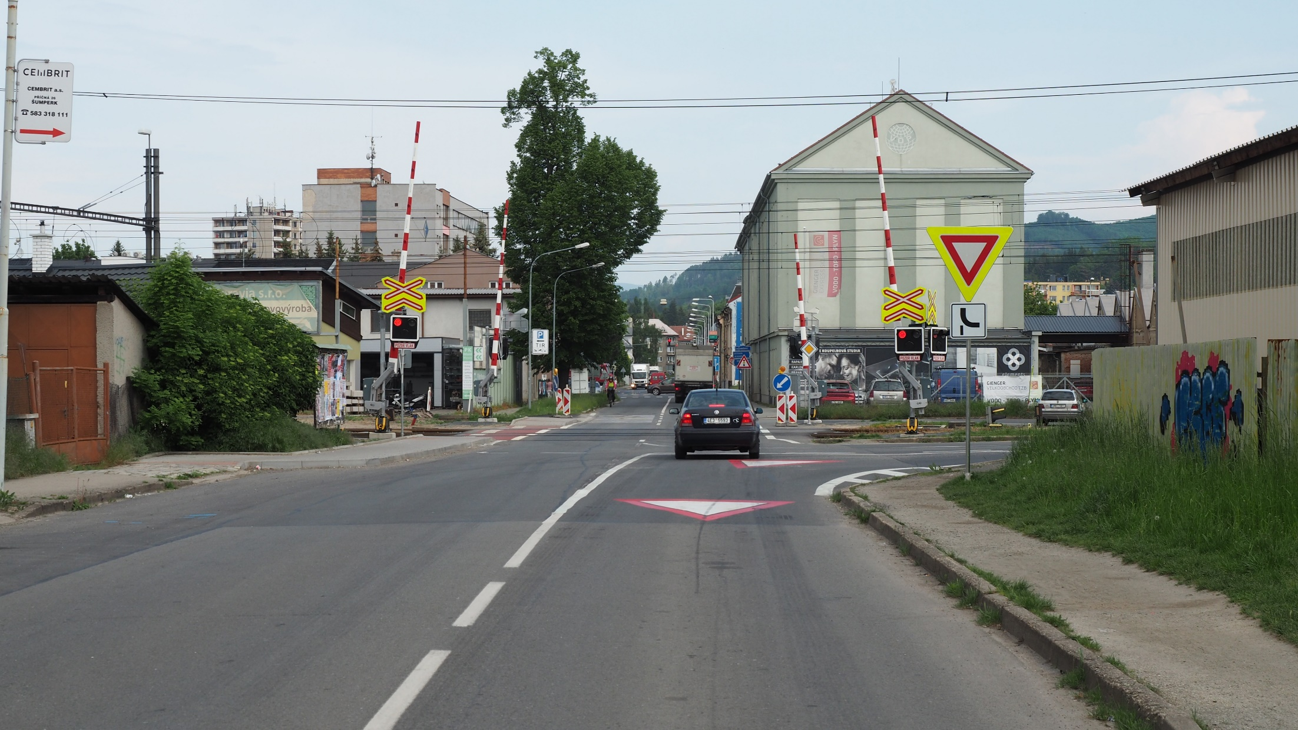
Realizovaná opatření Olomoucký kraj
Křižovatka na ul. Lidická v Šumperku
Provedena úprava přednosti

Slide 12
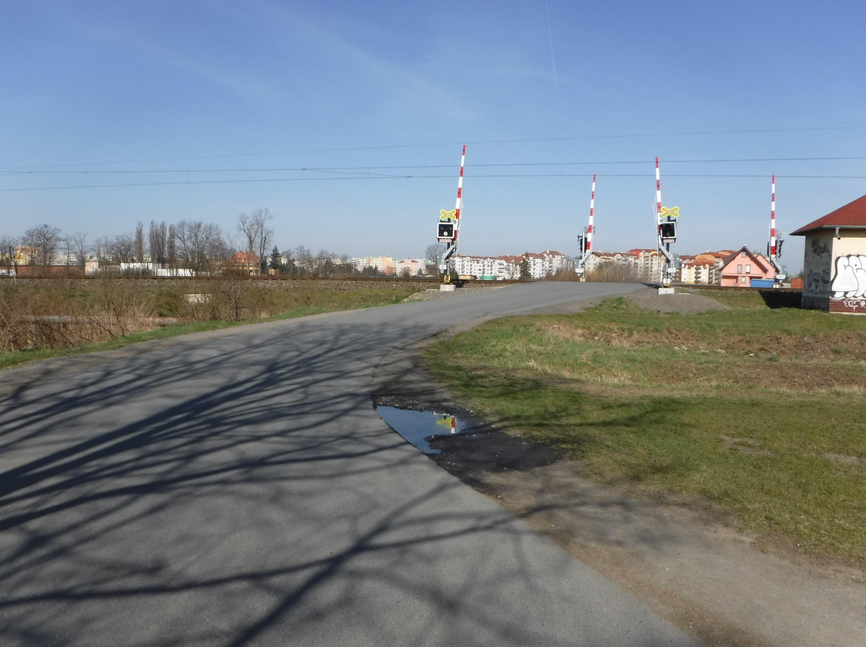
Realizovaná opatření Olomoucký kraj
Křižovatky na sil. II/150 u Kralic a Hrdibořic
Železniční přejezd P7599 na ul. Rybářské, Olomouc
2021 – V minulém roce provedena úprava železničního přejezdu

Slide 13
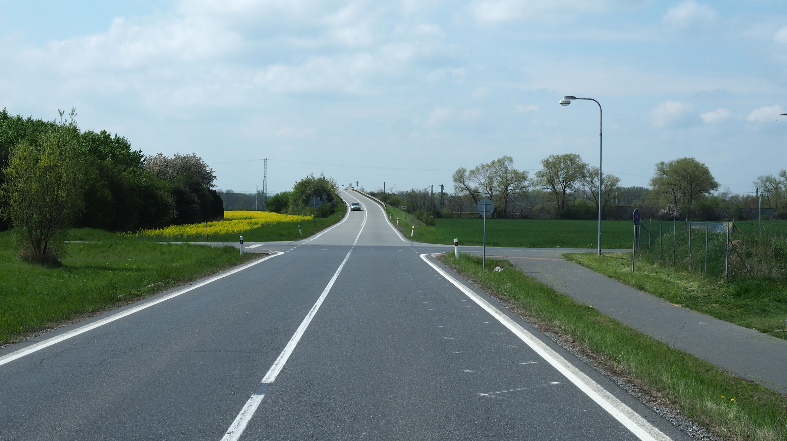
Realizovaná opatření Olomoucký kraj
Křižovatky na sil. II/150 u Kralic a Hrdibořic
Křižovatka silnic III/44613 a III/4468 u Štěpánova
Umístěná „Opticko psychologická brzda“, doplněna značka „Stop“, projektová přípravu na okružní křižovatku nebyla realizována opatření bylo dostačující.

Slide 14
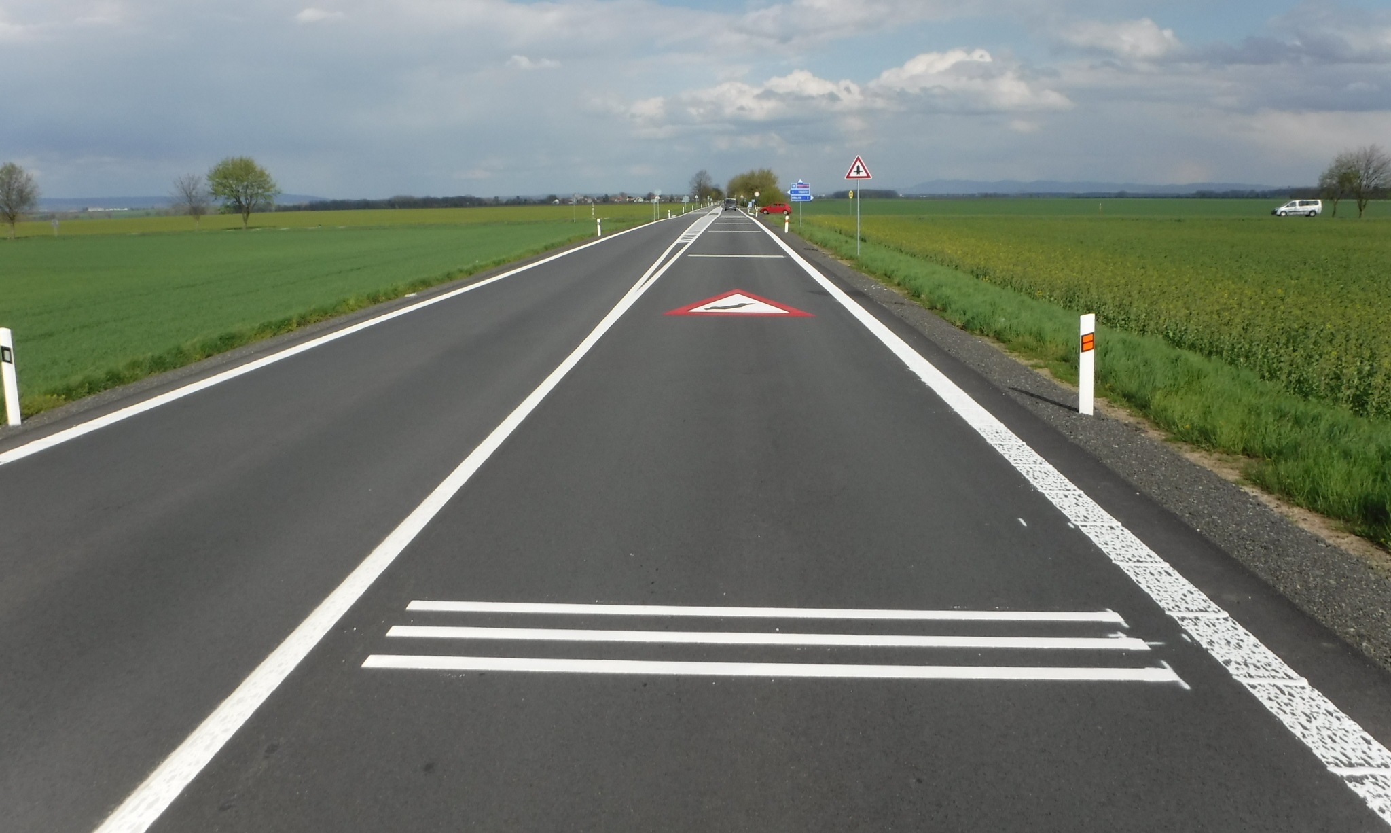
Realizovaná opatření Olomoucký kraj
Křižovatky na sil. II/150 u Kralic a Hrdibořic
Křižovatky na sil. II/150 u Kralic a Hrdibořic
2021- Provedena rekonstrukce komunikace, upraveno vodorovné značení.

Slide 15
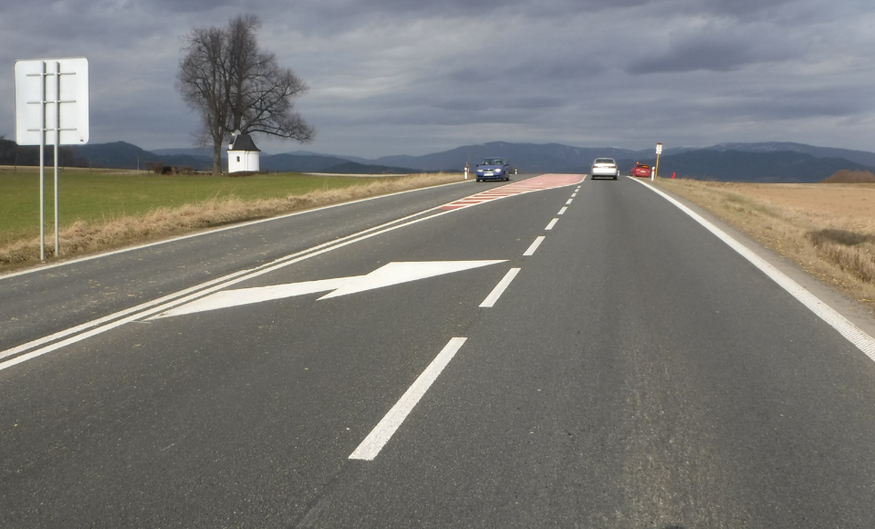
Realizovaná opatření Olomoucký kraj
Úsek silnice I/11 u Bludova
Úsek silnice I/11 u Bludova
Položen dvouvrstvý mikrokoberec, provedena úprava SDZ a VDZ,
provedena oprava a doplnění svodidel a kácení stromů.
2014-2017 54CN 3U 3TZ 17LZ 2018- 2021 23CN 3LZ

Slide 16
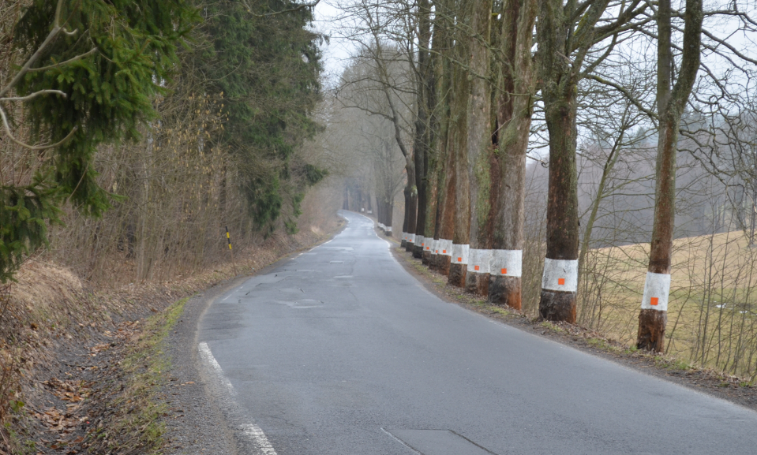
Realizovaná opatření Olomoucký kraj
Úsek silnice II/368 u města Štíty
Úsek silnice II/368 u města Štíty
Na místě bylo provedeno nabílení stromů a k umístění odrazek.
Při rekonstrukci komunikace se bude řešit odstranění stromů, jejichž kořeny rostou pod komunikací a dochází k poškození komunikace.

Slide 17
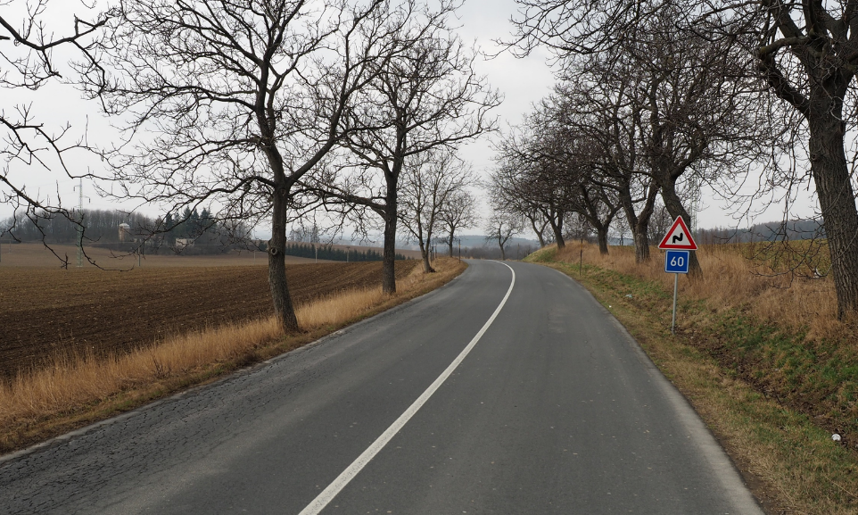
Realizovaná opatření Olomoucký kraj
Směrový oblouk na III/4451 u Šternberka
Směrový oblouk na III/4451 u Šternberka
Ověření protismykových vlastností, Snížení rychlosti a zvýraznění směrového vedení.

Slide 18
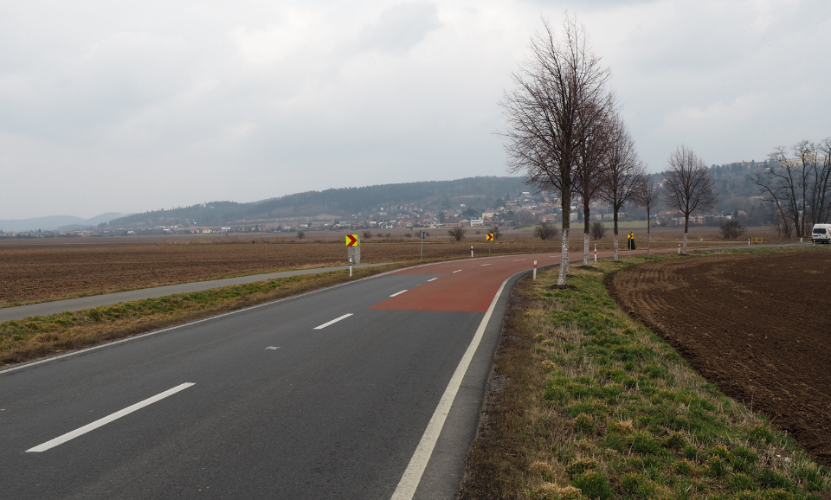
Realizovaná opatření Olomoucký kraj
Úsek silnice III/4432 u obce Samotišky
Úsek silnice III/4432 u obce Samotišky
Instalace protismykové bezpečnostní úpravy povrchu.
2014 – 2018 30 CN 17 LZ 2019 - 2021 3 CN

Slide 19
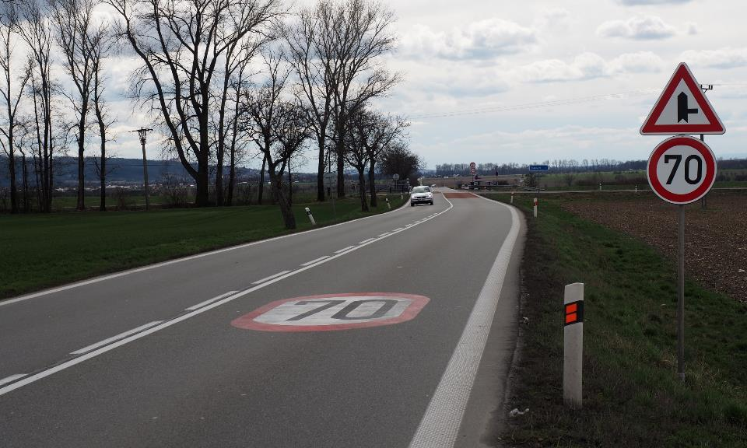
Realizovaná opatření Olomoucký kraj
Křižovatka silnic I/46 a III/4468 u Štarnova
Křižovatka silnic I/46 a III/4468 u Štarnova
Snížení rychlosti v obou směrech na 70 km/h, před křížením komunikací provedena instalace BPU v červenému nástřiku na vozovku. Jedná se o dočasné opatření na 3 roky, poté se bude vyhodnocovat účinnost tohoto opatření.
2015-2019 27 CN 2TZ 15 LZ 2020 7 CN 2LZ

Slide 20
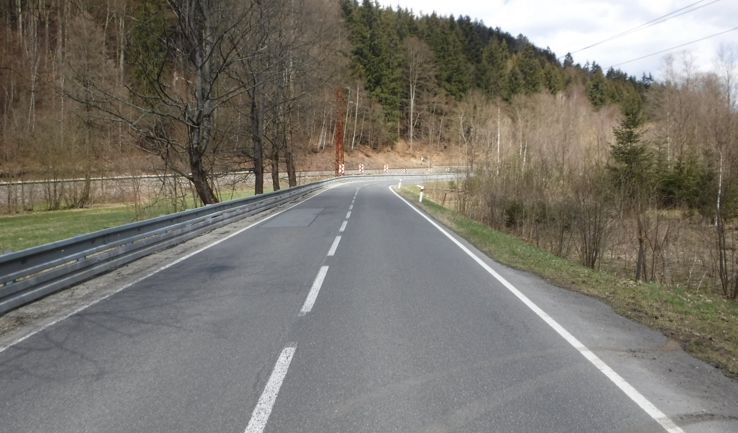
Realizovaná opatření Olomoucký kraj
Křižovatky na sil. II/150 u Kralic a Hrdibořic
Směrový oblouk na II/369 u Nových Losin
2021 – V roce 2020 proběhly úpravy oblouku.

Slide 21
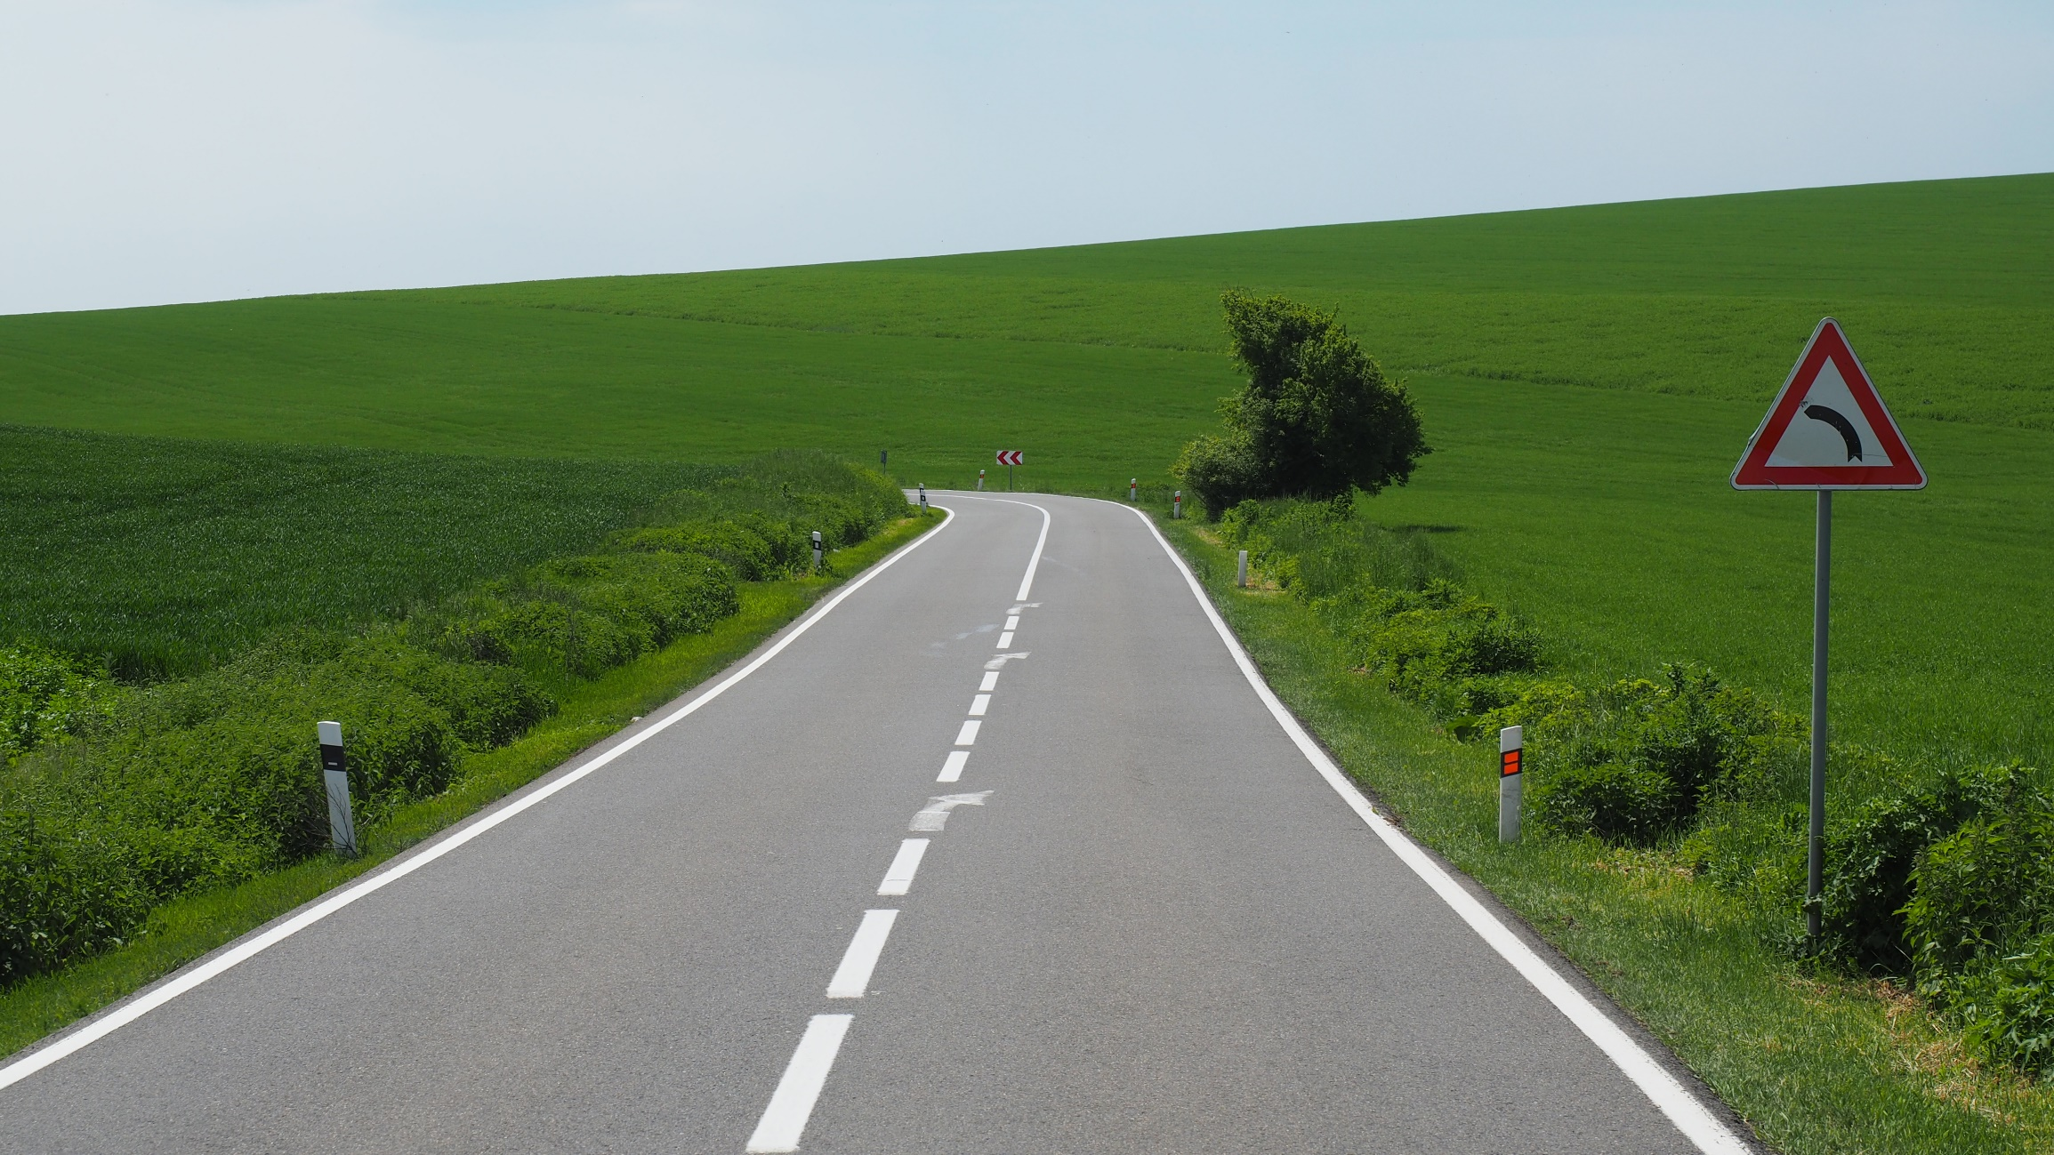
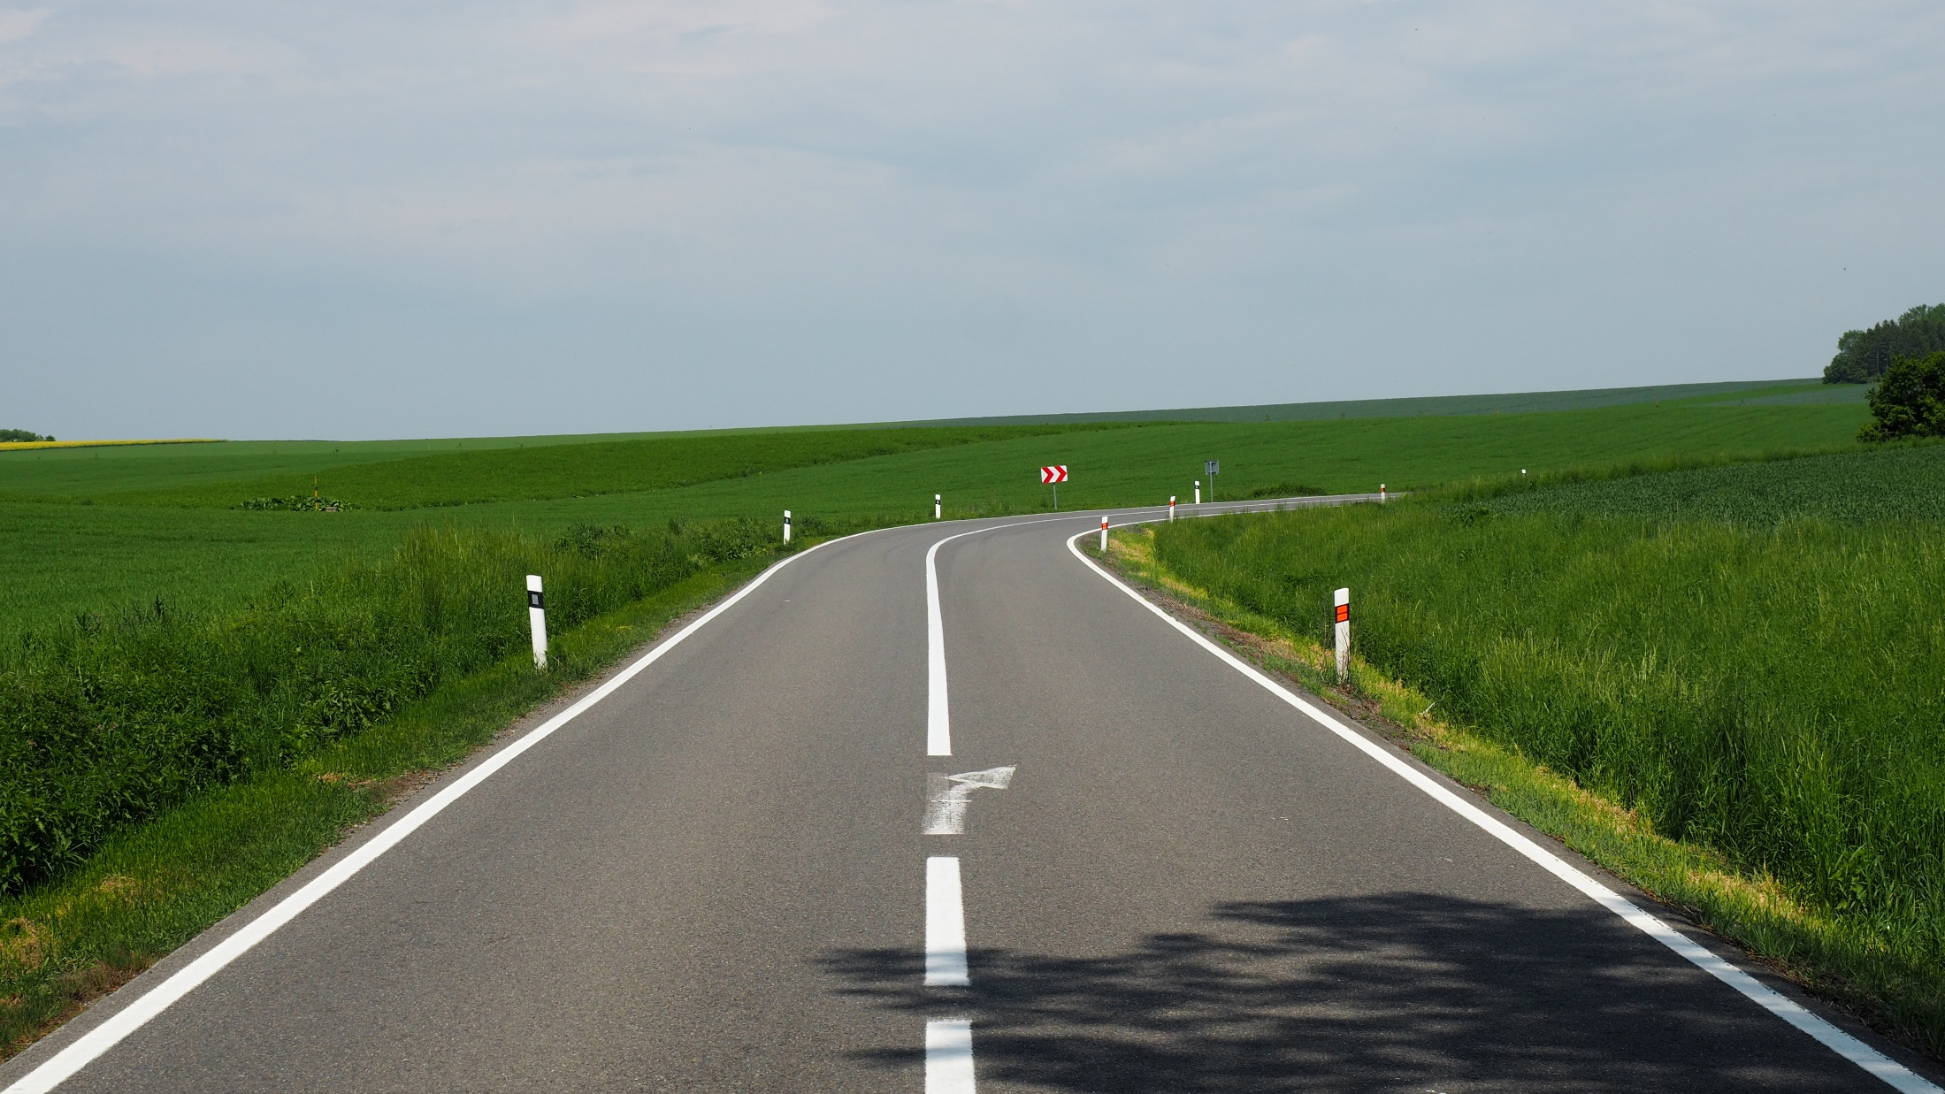
Realizovaná opatření Olomoucký kraj
Oblouk na III/5709 u obce Topolany
Na místě instalovány SDZ Z3 a obnoveno VDZ, doplněny směrové sloupky pro jasné vedení oblouku

Slide 22
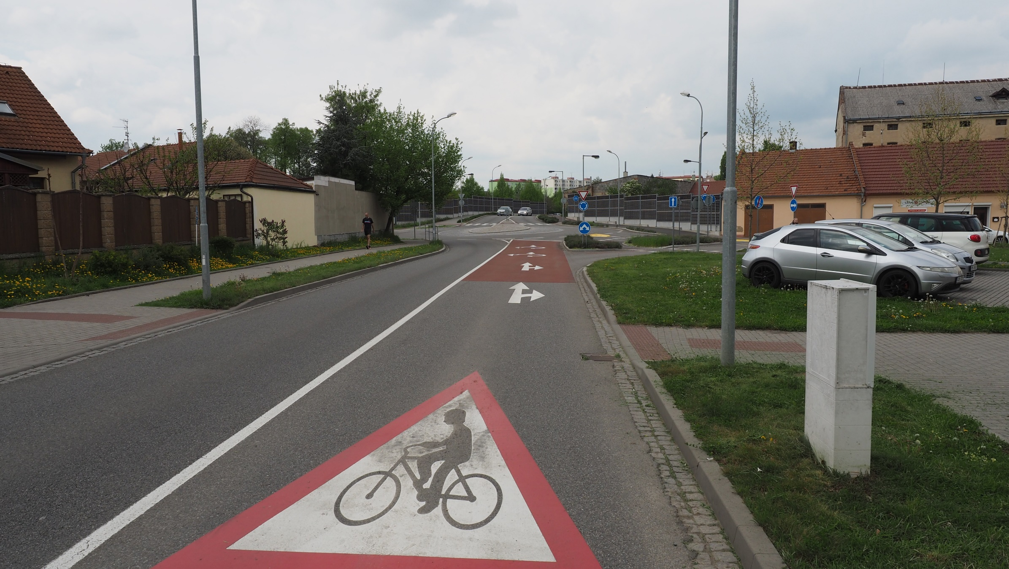
Realizovaná opatření Olomoucký kraj
Křižovatky na sil. II/150 u Kralic a Hrdibořic
Okružní křižovatka v Prostějově
Zhodnocení návrhů a následného postupu úprav

Slide 23
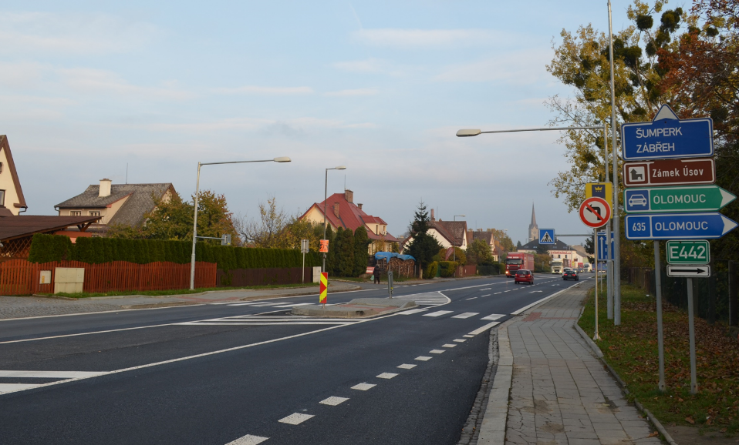
Realizovaná opatření Olomoucký kraj
Přechod pro chodce na silnici I/35, Mohelnice
Přechod pro chodce na silnici I/35, Mohelnice
Výstavba nového přechodu pro chodce.

Slide 24
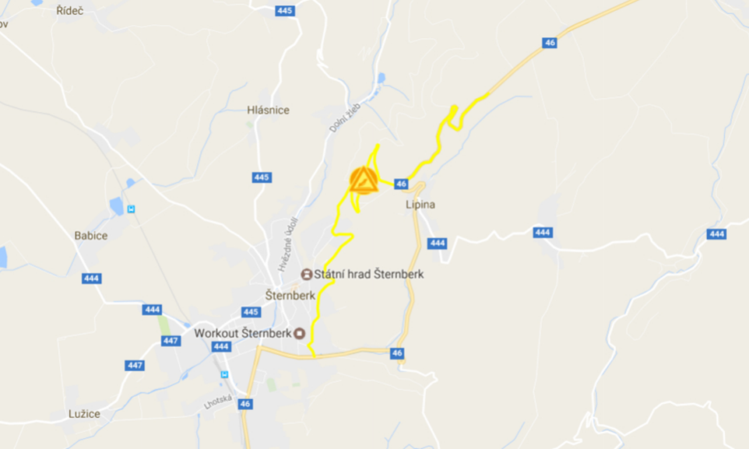
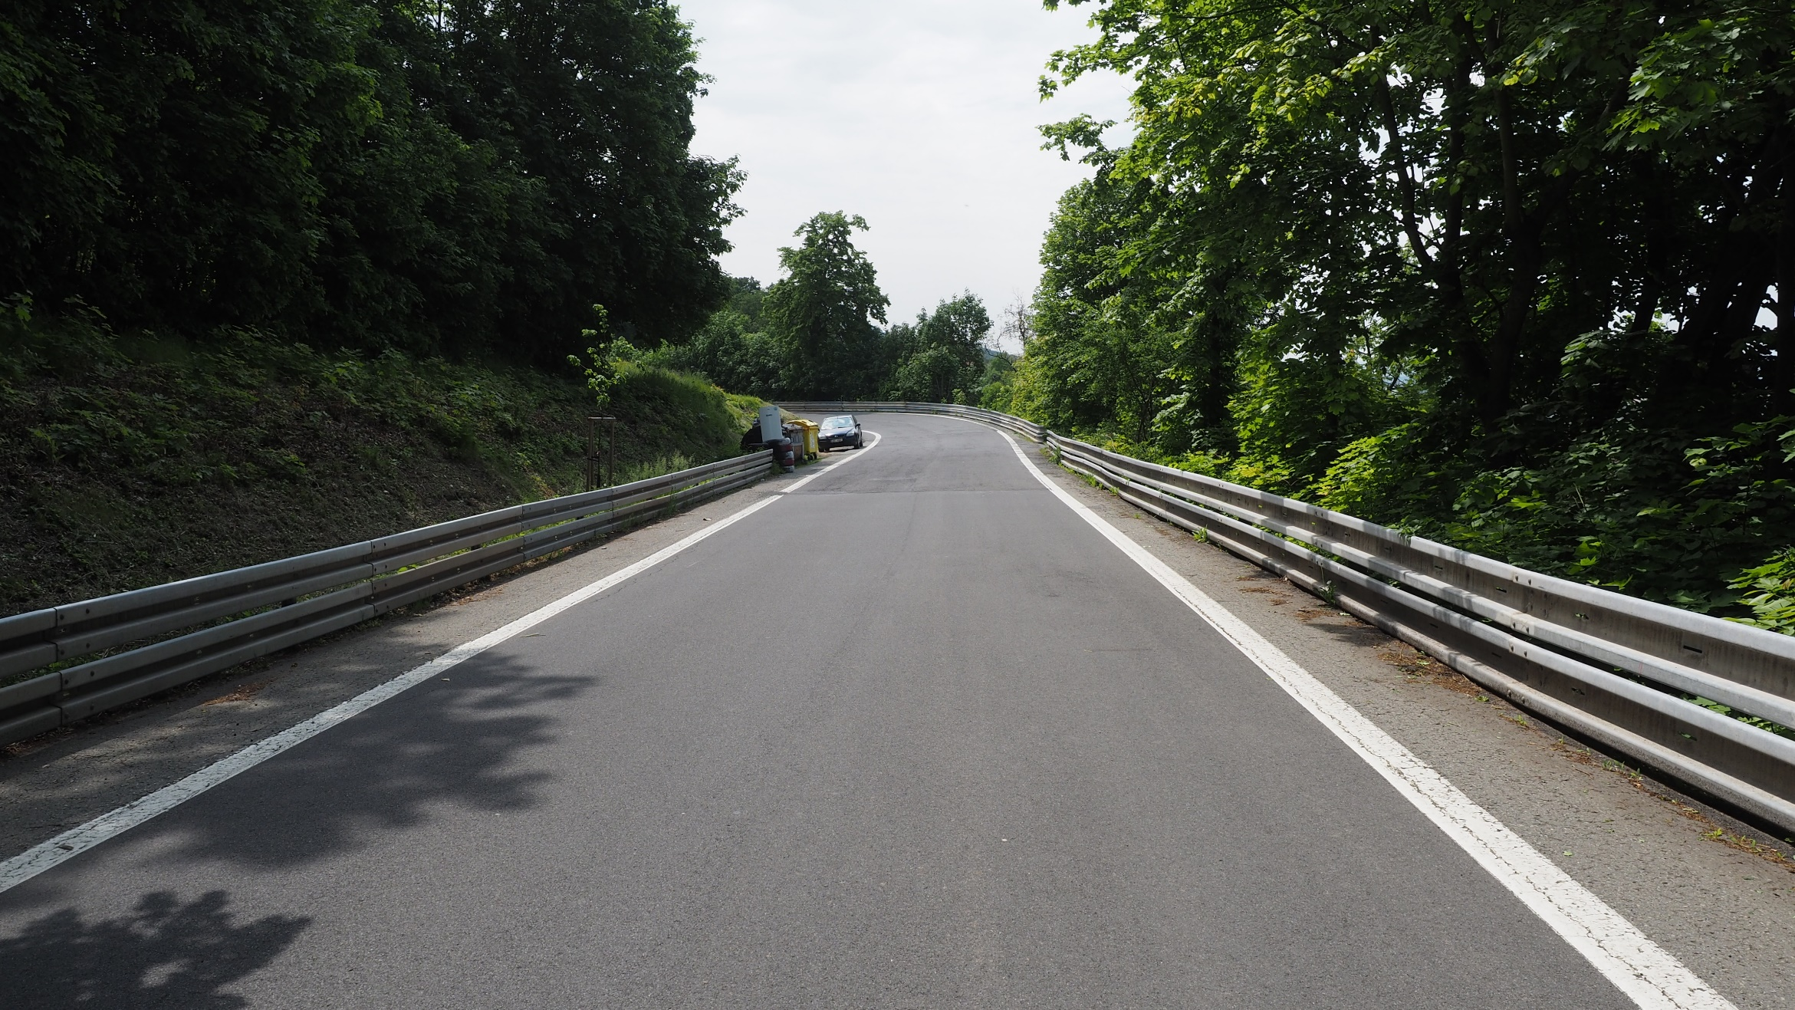
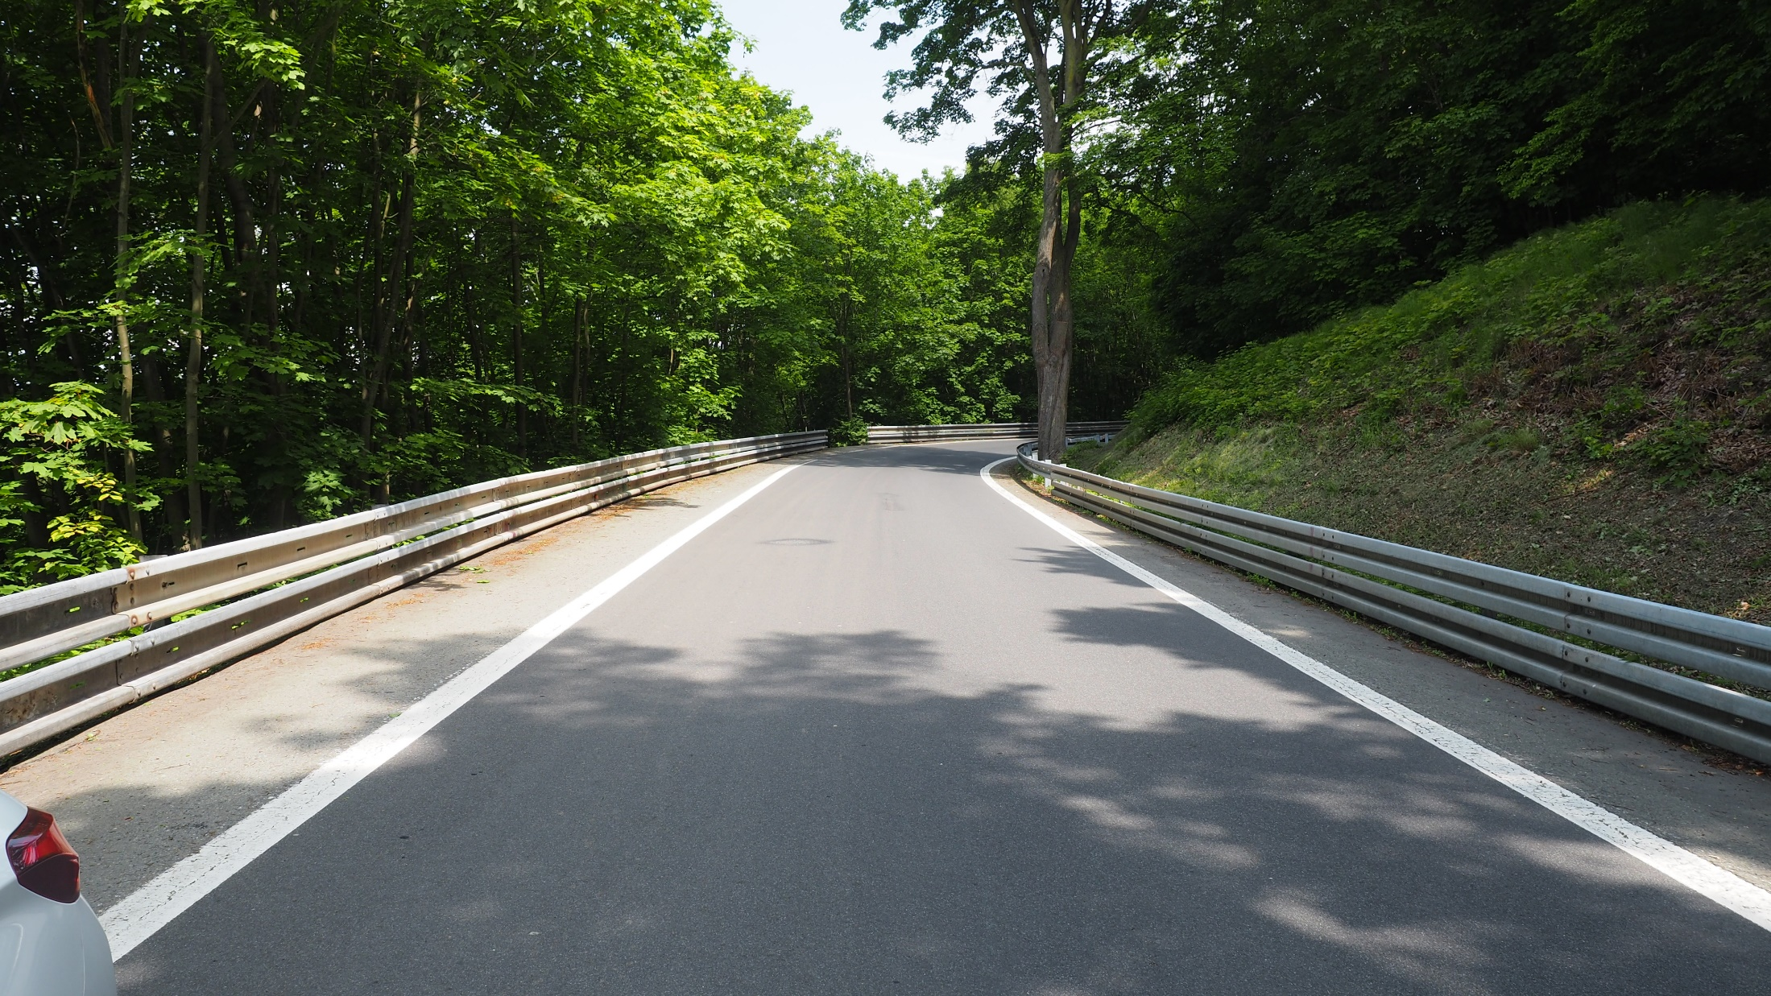
Připravovaná opatření
Olomoucký kraj
Serpentýny u Šternberku, silnice III/44423 a I/46
Rizikovost - nepřizpůsobení rychlosti dopr. technickému stavu vozovky (zatáčky) a vlastnostem vozidla a nákladu.
Silnice I/46:
2016 – došlo k vykácení stromů v blízkosti komunikace v pracovní šířce svodidel, doplněny směrové sloupky.
2016 - provedena inspekce svodidel.
2017 – bude probíhat postupná výměna nevyhovujících svodidel. Zvažuje se instalace motosvodidel.
2021 – Příprava soutěže na dodavatele prací, předpoklad realizace v roce 2021
2022 – Svodidla na celém úseku vyměněny, došlo obnově živičného krytu.
2023 – Budou provedeny stavební úpravy, opěrné zdi. Po závodu Ecce Homo dojde na vybraných místech k aplikaci penetračního postřiku
2024 – Ještě bude dokončena výměna svodidel
Silnice III/44423:
2014 - na silnici III/44423 provedena oprava povrchu.
2017 – SS OLK přislíbila zvážení zpracování inspekce svodidel a kácení stromů v prac. šířk. svodidel i na III/44423.
2020 - Dle vyjádření ŘSD probíhá kácení stromů a výměna svodidel
2023 – Trvalý stav, nejsou finanční prostředky.

Slide 25
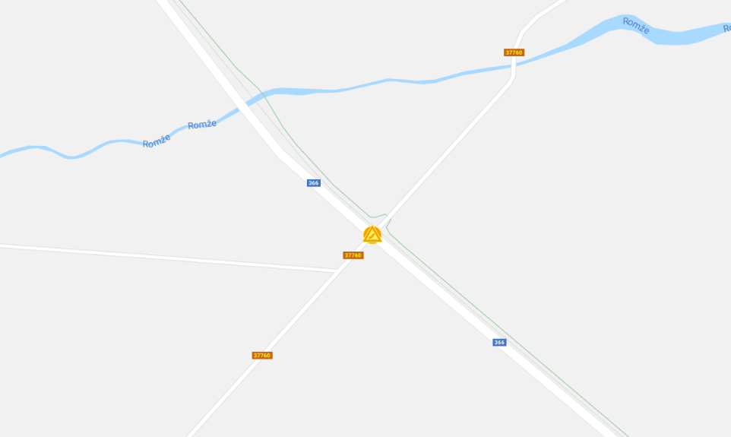
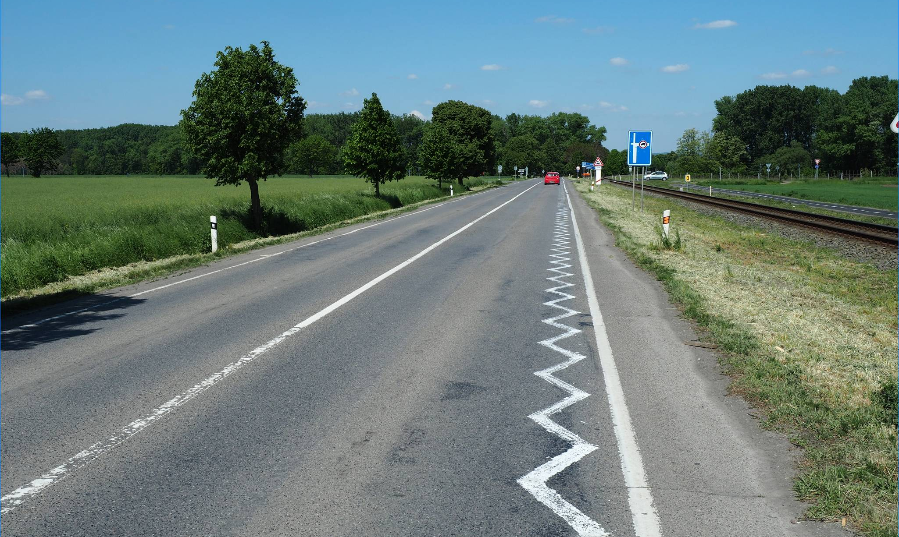
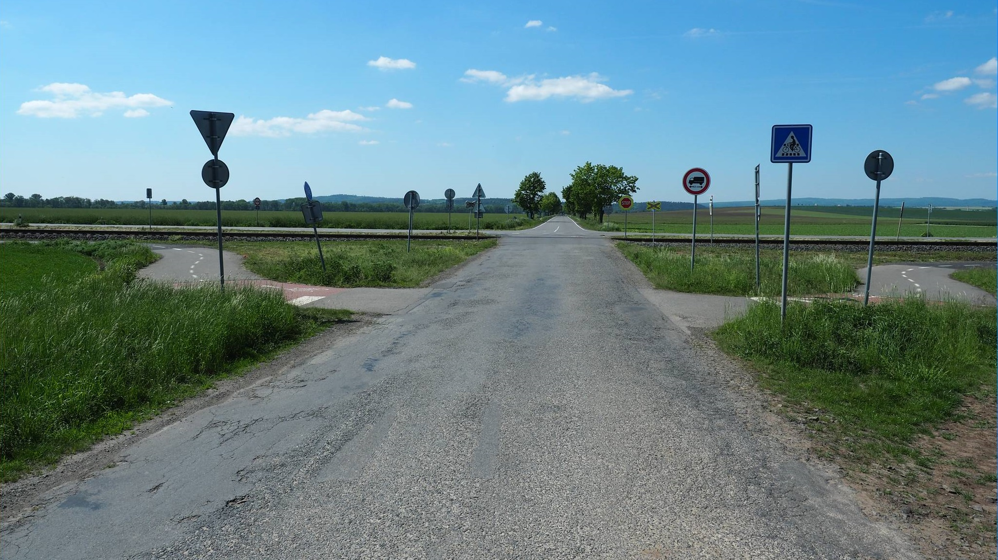
Připravovaná opatření
Olomoucký kraj
Křižovatka na sil. II/366 u Smržic
Rizikovost – blízkost přejezdu u křižovatky, přednost dráze a silnici zároveň, s vlivem na rozhodování v čase
2018 – Krajský úřad –nechal zpracovat studii na možné variantní řešení tohoto kolizního místa. Jedinou přijatelnou variantou bylo několikrát zmiňované oddálení komunikace od železnice respektive výstavba okružní křižovatky směrem k Mostkovicím. Proběhlo jednání ze starostkou ve Smržicích ohledně možností zrušení žel. přejezdu ale až po výstavbě severního obchvatu Prostějova. V rámci obchvatu dojde i výstavbě okružní křižovatky. Obchvat by mohl být realizovaný v roce cca 2022 v optimistické variantě.
2019 – Bylo vydáno stavební povolení ke stavbě severního obchvatu Prostějova.
2020 - SŽ na jaře letošního roku podalo žádost na zrušení přejezdu.
2021 – Probíhá stavba severního obchvatu Prostějova, po jeho dokončení může dojít k úpravě přejezdu
2022 – Proběhla stavba severního obchvatu Prostějova, SŽ letos nebo v roce 2023 žel. přejed ruší cestou rekultivace.
2023 – Správa železnic plánuje snesení přejezdu do 11/2023, okolí přejezdu bude ještě upraveno
2024 – Zatím přejezd stále v provozu

Slide 26
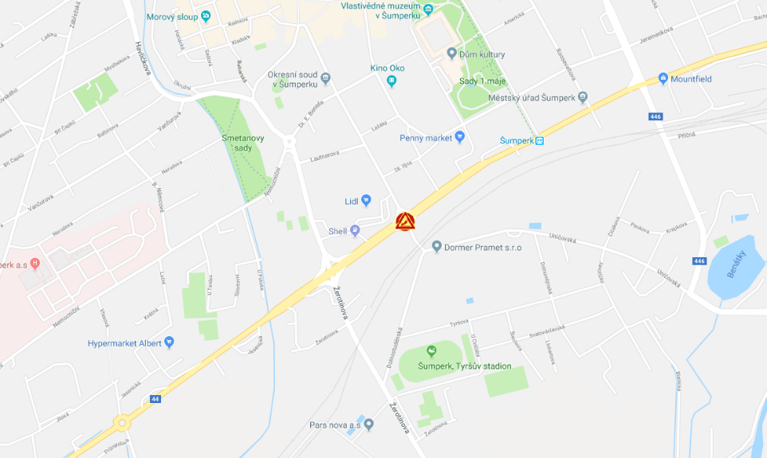
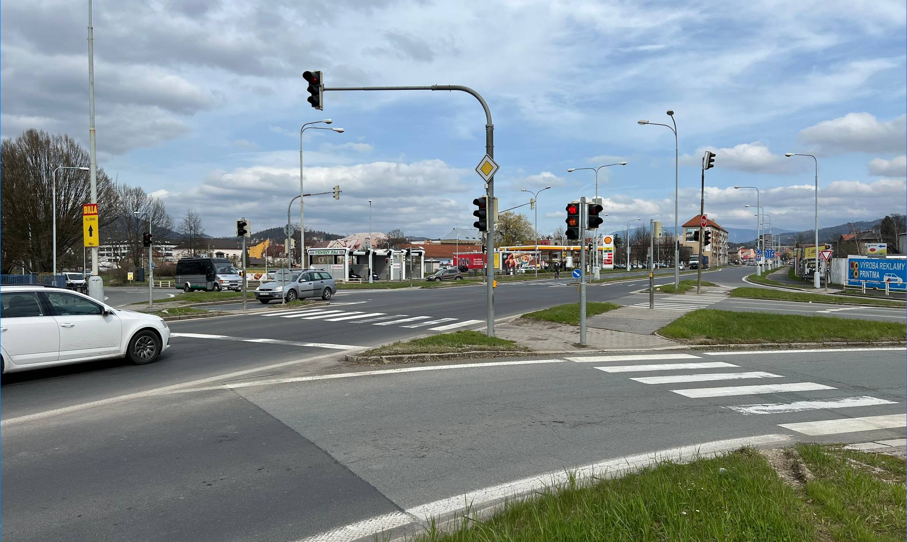
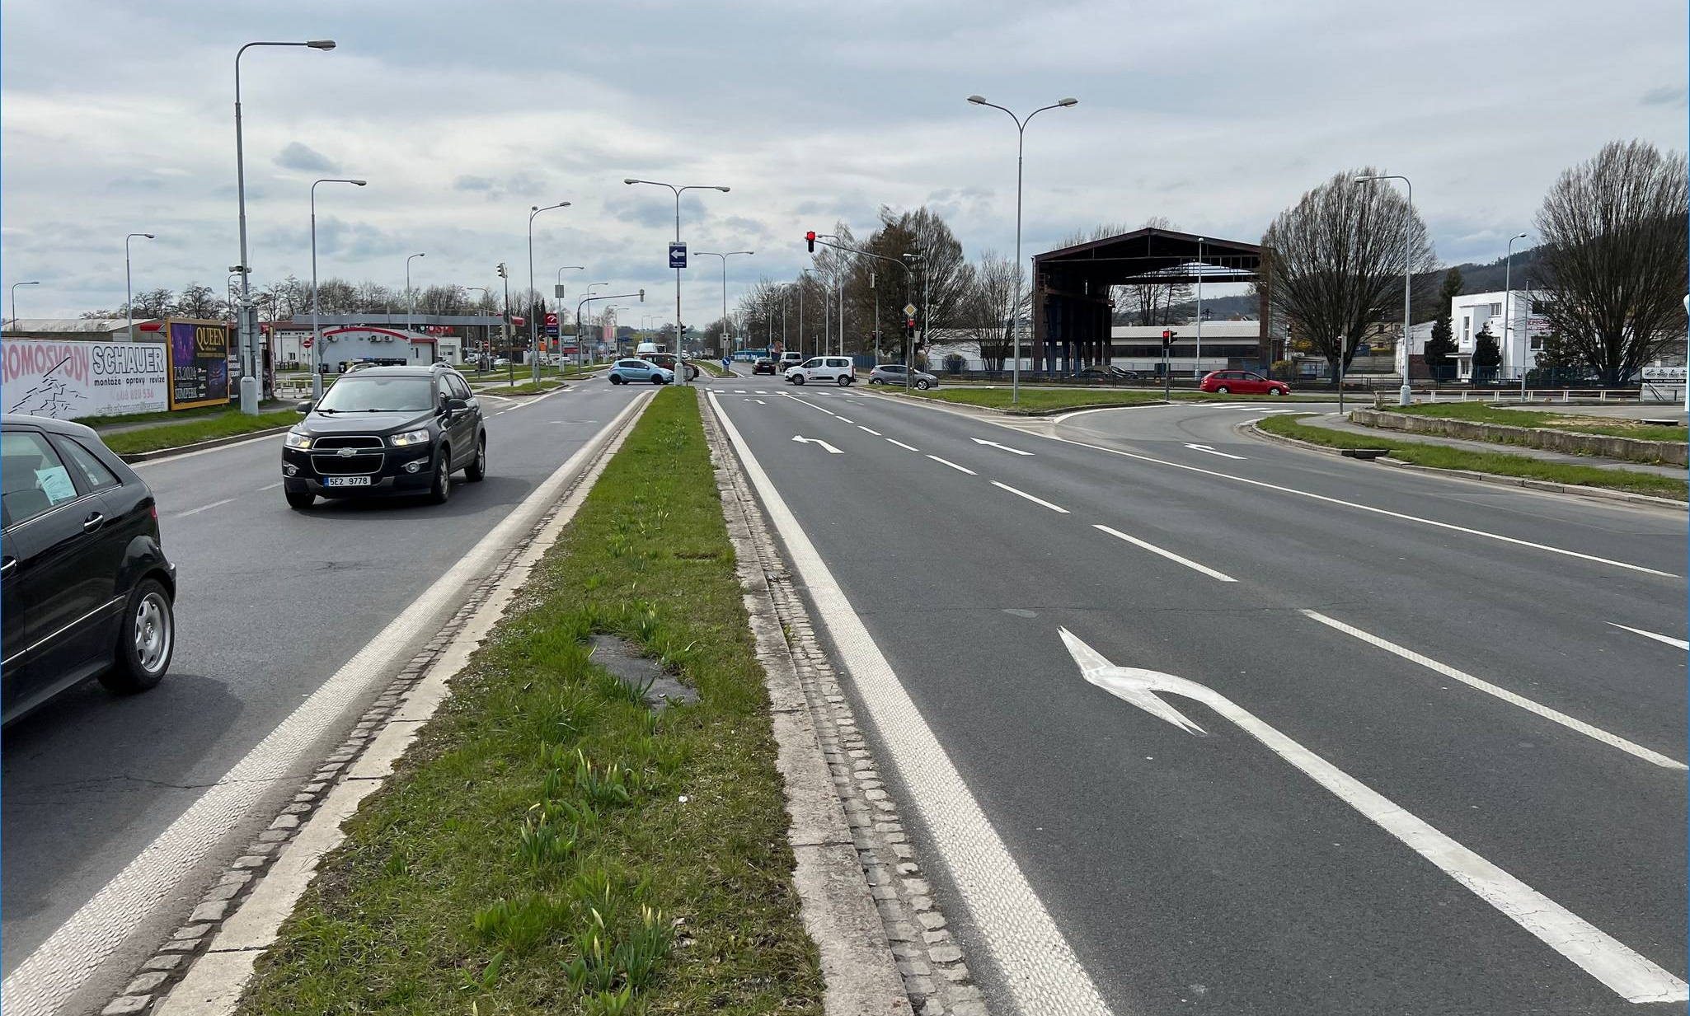
Připravovaná opatření
Olomoucký kraj
Křižovatky na silnici I/11 v Šumperku
Rizikovost – problematika přednosti protijedoucím vozidlům
2018 – Policie se tedy přiklání k řešení přestavbou na okružní křižovatku, která by zde zmíněné problémy řešila.
2021 – Město Šumperk zadalo PD na modernizaci SSZ křižovatek na ul. Jesenické. Má být hotov ke konci roku, předpoklad realizace v roce 2022
2023 – Probíhá příprava modernizace SSZ na celém průtahu, v režii města. Dotace přiznána. Realizace v letošním roce.
2024 – Dle místního šetření stále původní SSZ

Slide 27
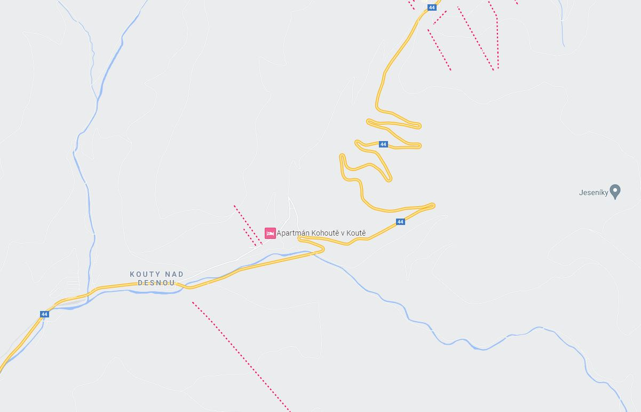
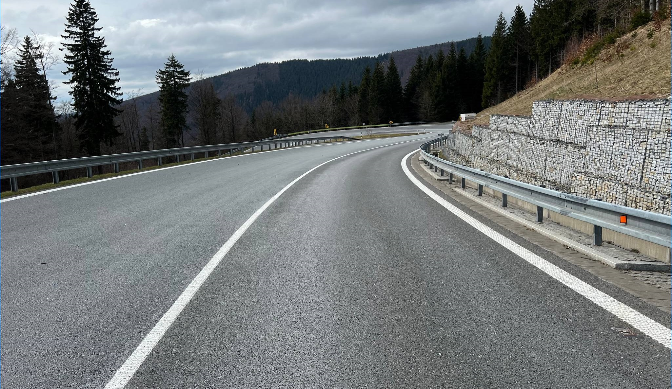
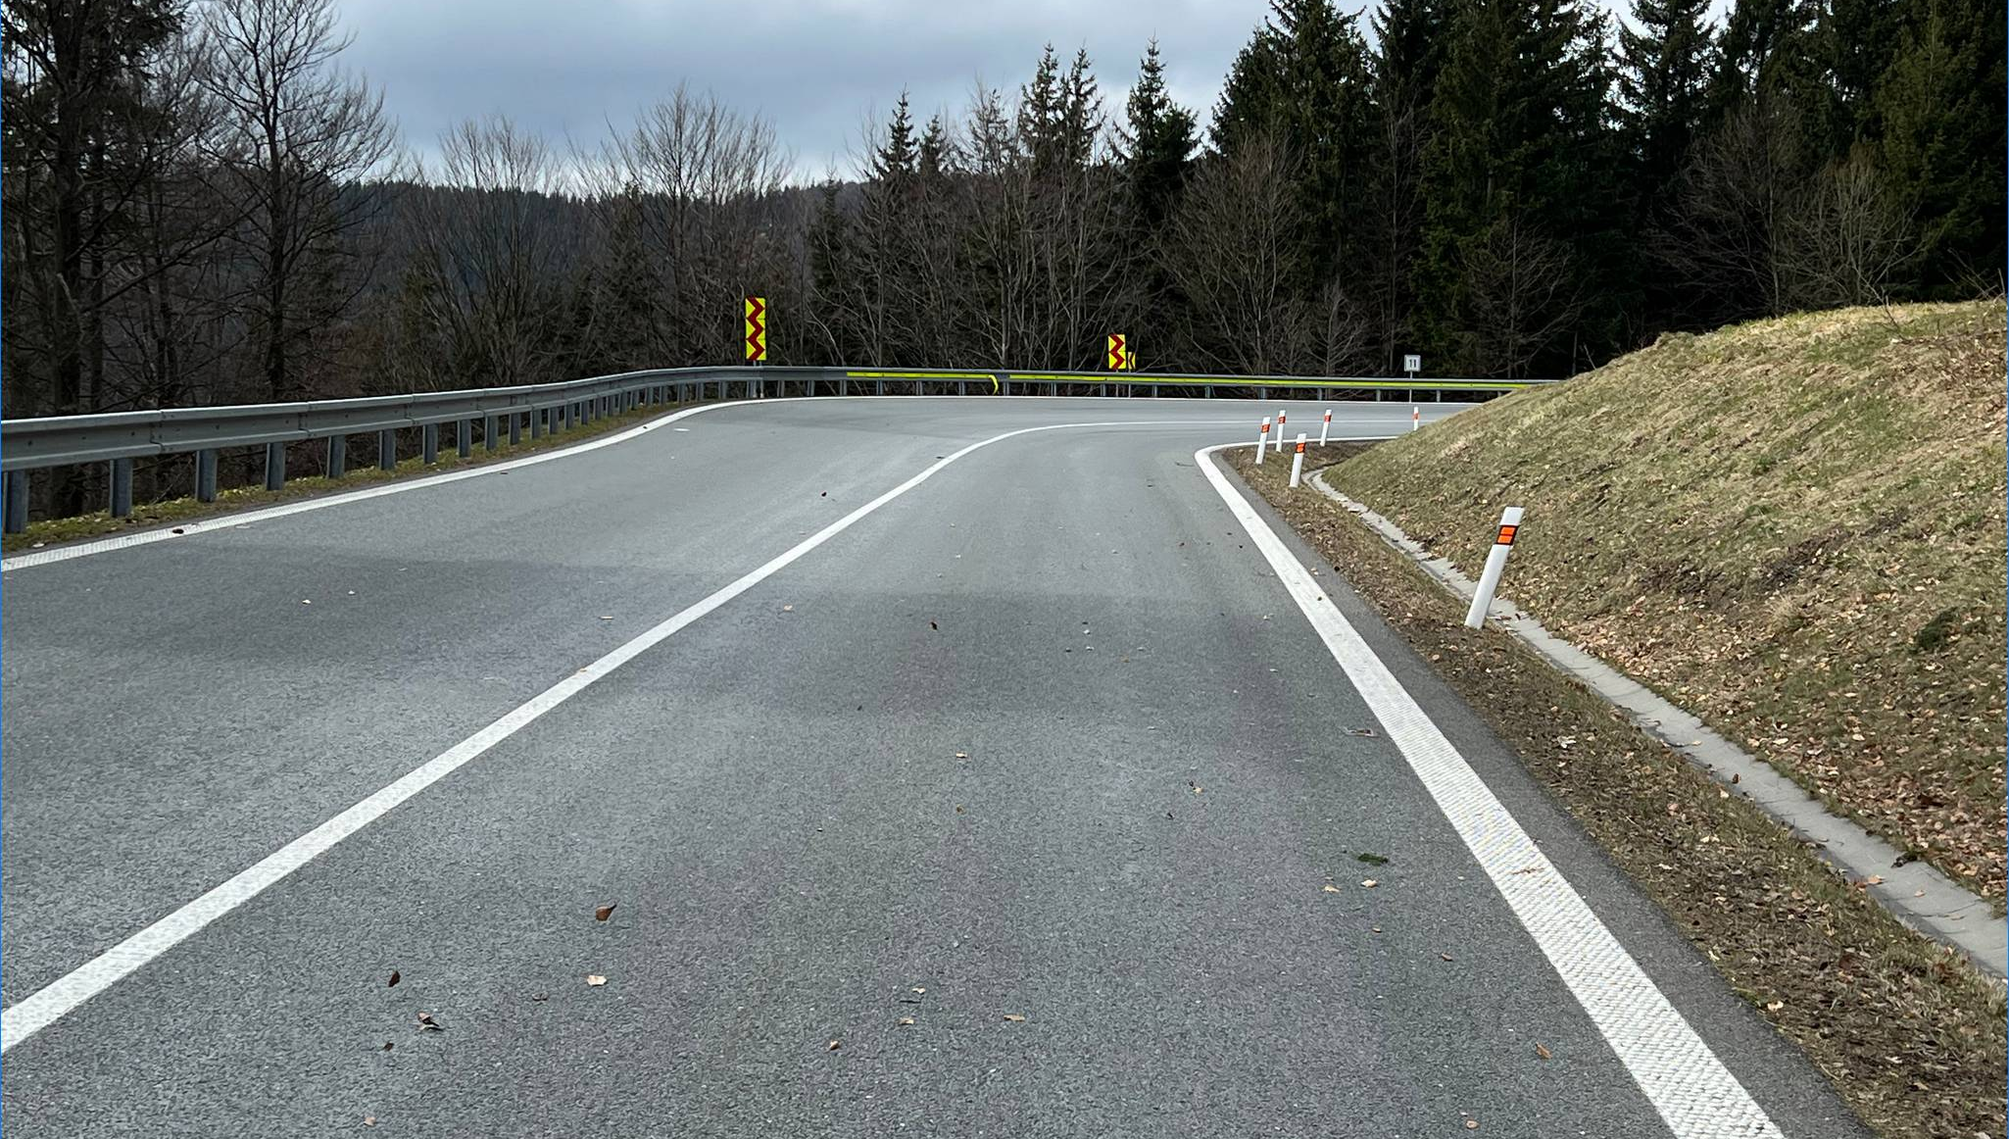
Připravovaná opatření
Olomoucký kraj
Úsek silnice I/44 – Červenohorské sedlo
Rizikovost – Způsob jízdy, počet motocyklistů, konstrukce svodidla
2021 – V roce 2020 instalováno značení upozorňující na nebezpečný úsek.
2022 – Na místě se plánuje úsekové měření vozidel.
2023 – Odevzdán koncept PD na osazení úsekového měření
2024 – Podána žádost o společné povolení na MÚR, pro chybějící stanoviska vzato zpět, UP 2025, končí záruka na provedenou opravu vozovek, po vyřešení reklamací úprava VDZ

Slide 28
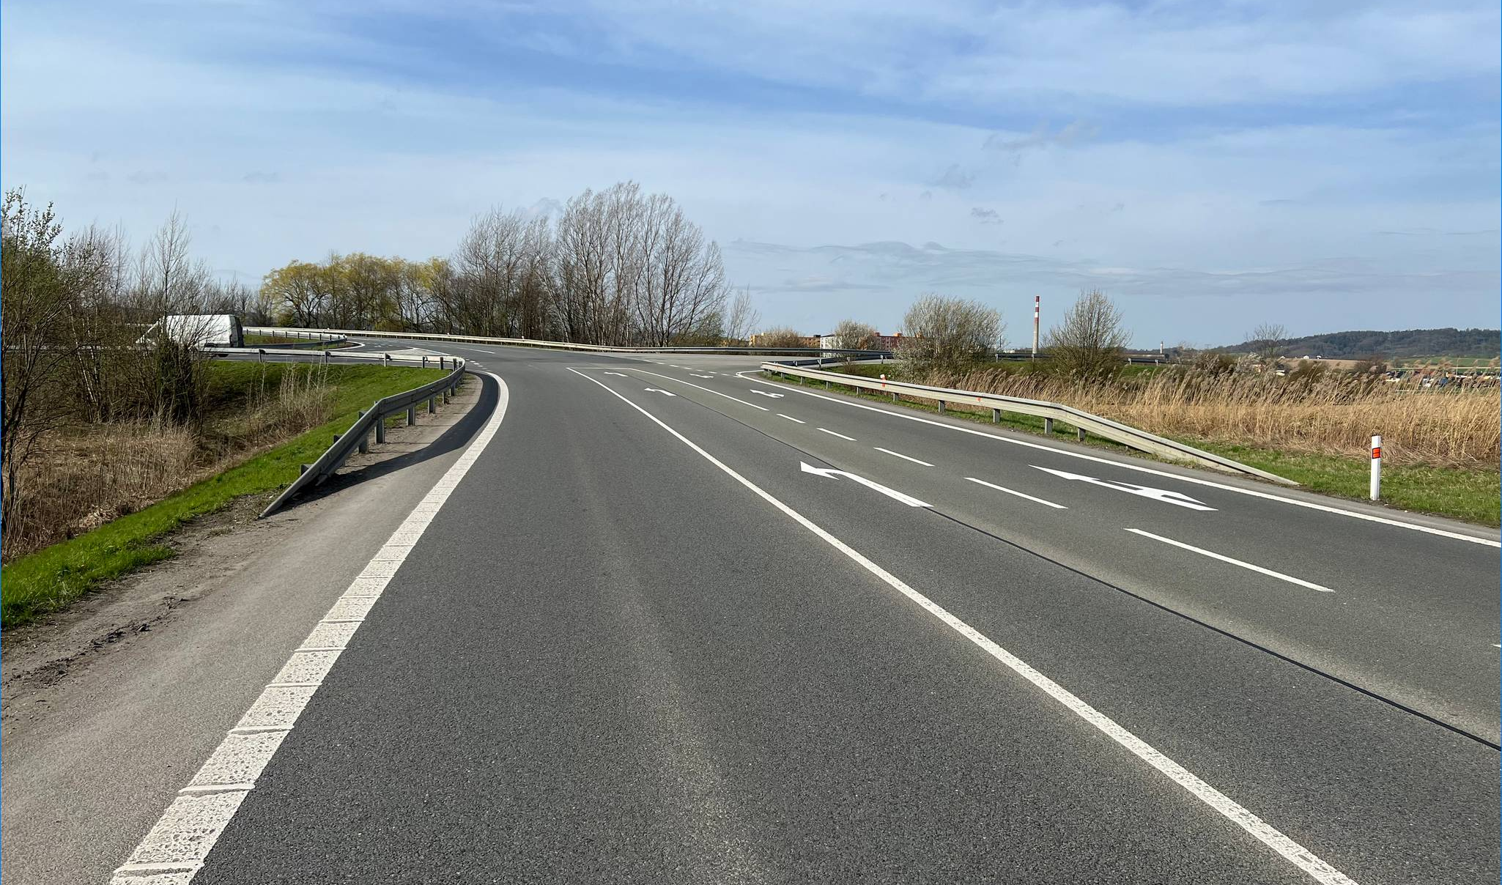
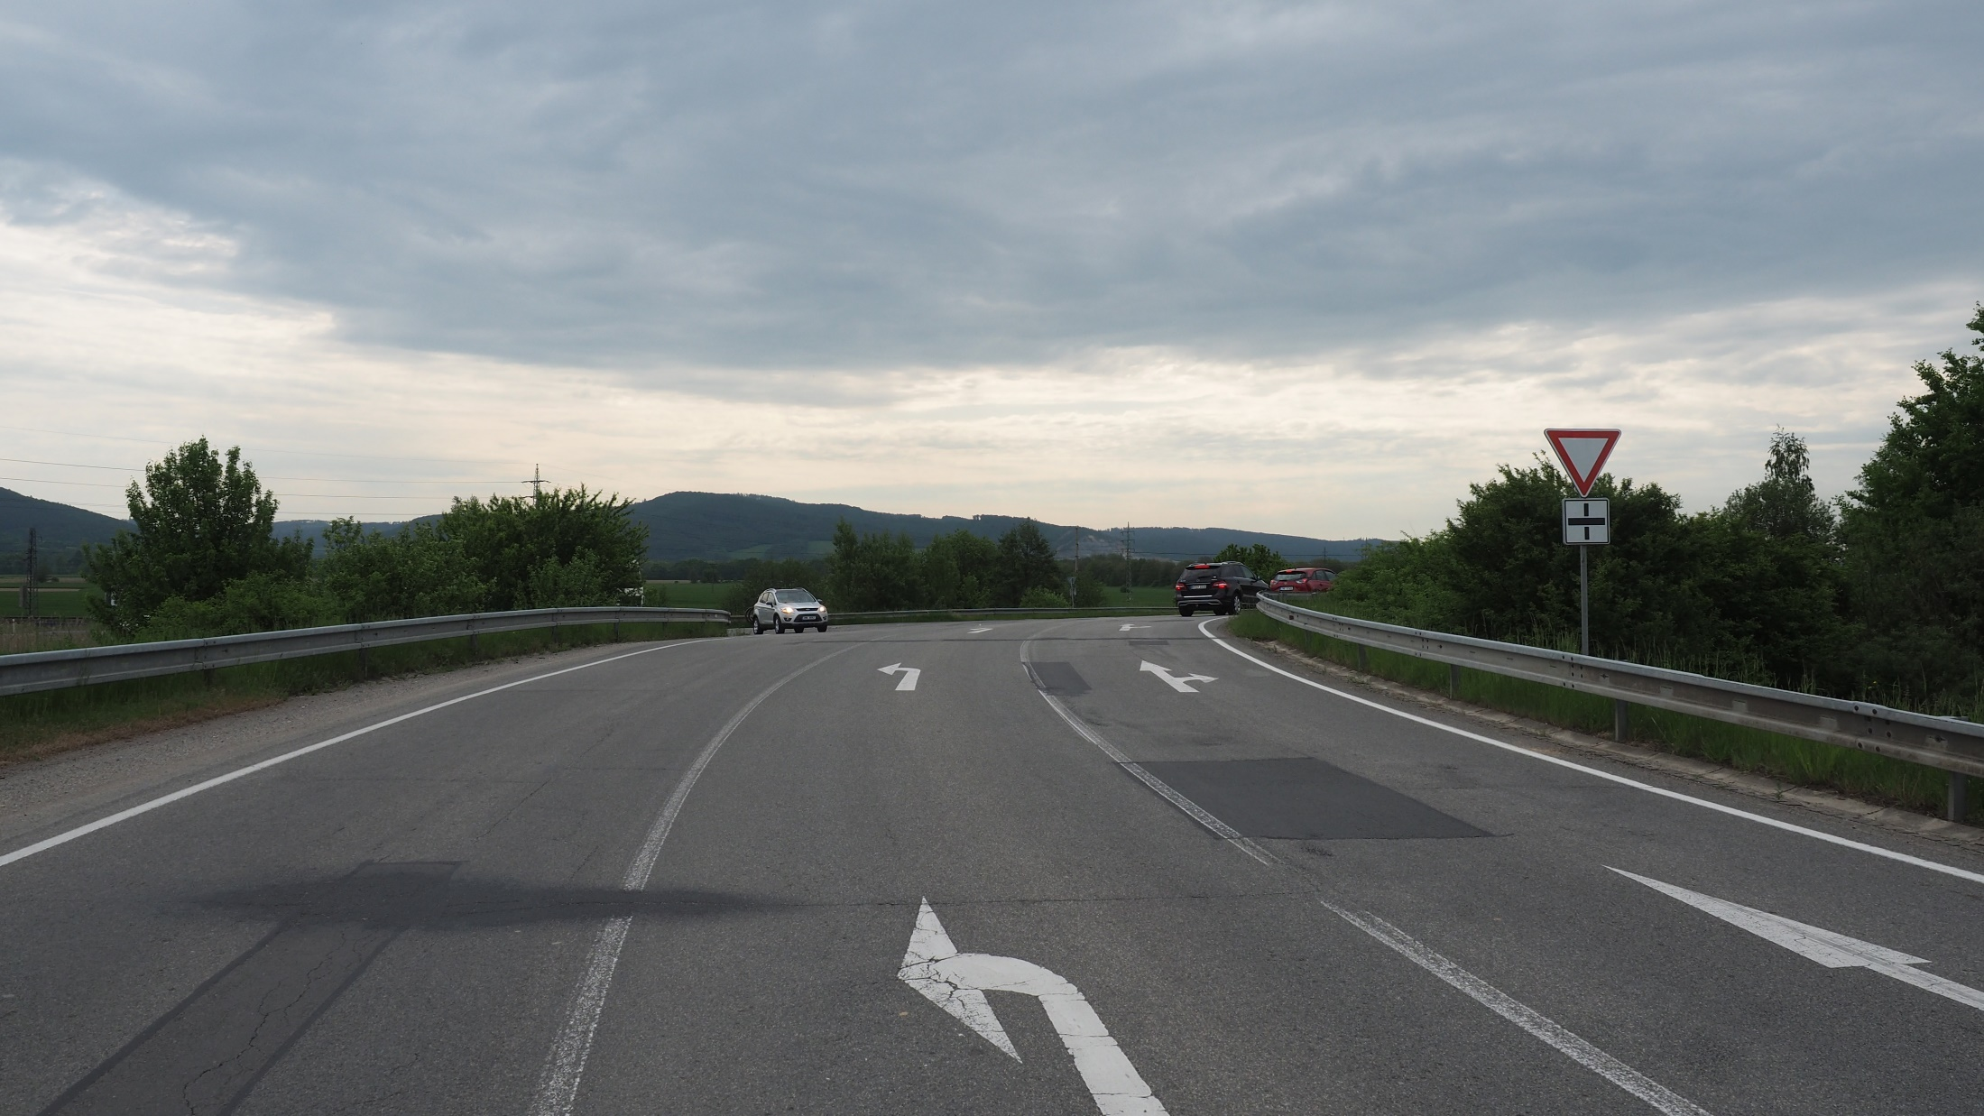
Připravovaná opatření
Olomoucký kraj
Křižovatka na sil. I/44 u Zábřeha
Rizikovost – Komfortní trasa s překračováním rychlosti, omezená přehlednost v oblouku a stoupání
2022 – Na místě se řeší projektová dokumentace, v současné době je rychlost snížena na 70 km/h.
2023 – Pokračuje příprava, požadavek na doplnění VO
2024 – Byly zlepšeny rozhledy, řešením bude obchvat Zábřeha, ZS 2027

Slide 29
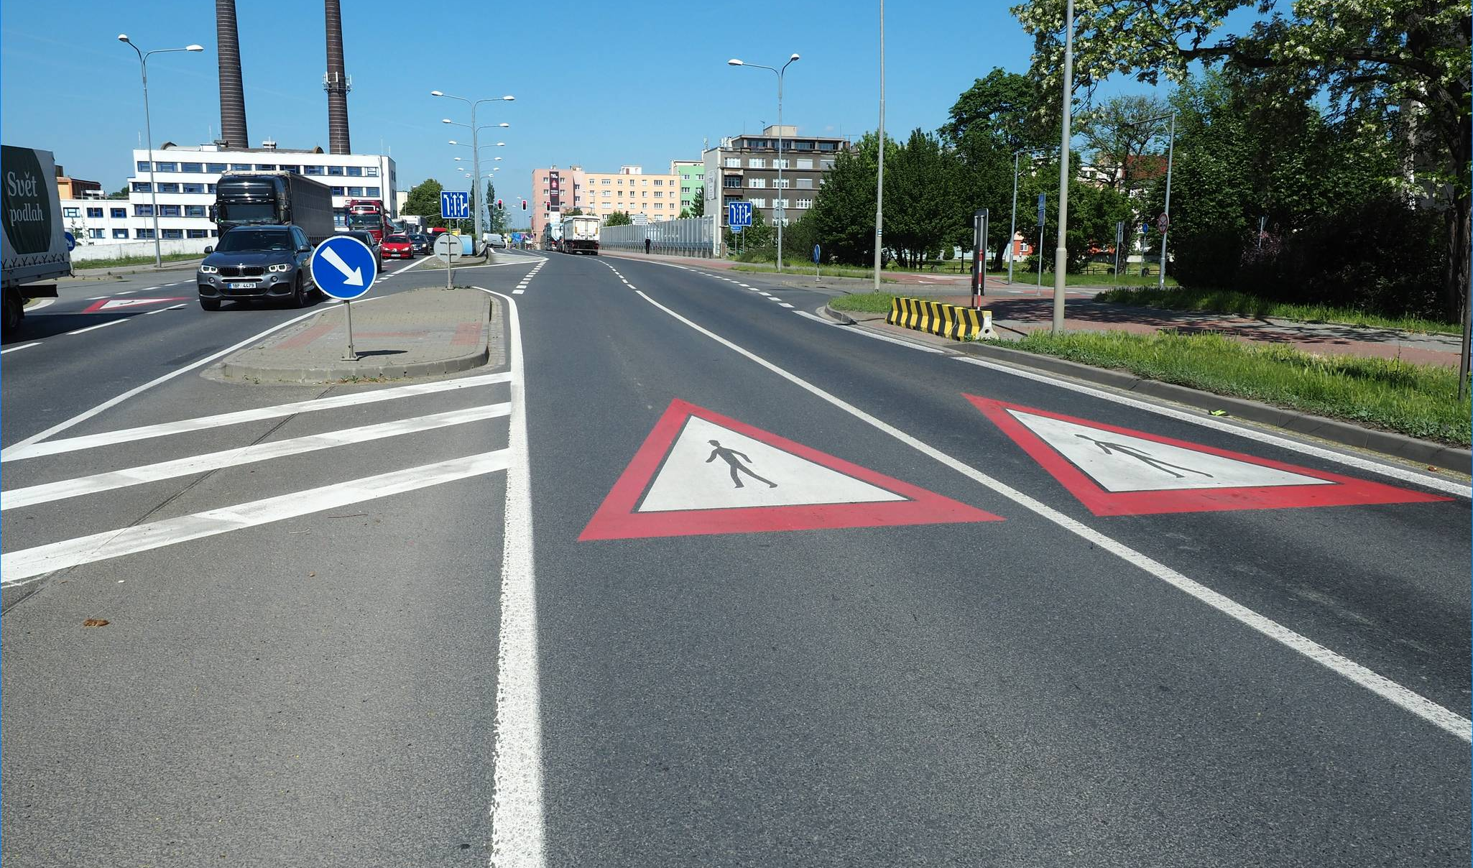
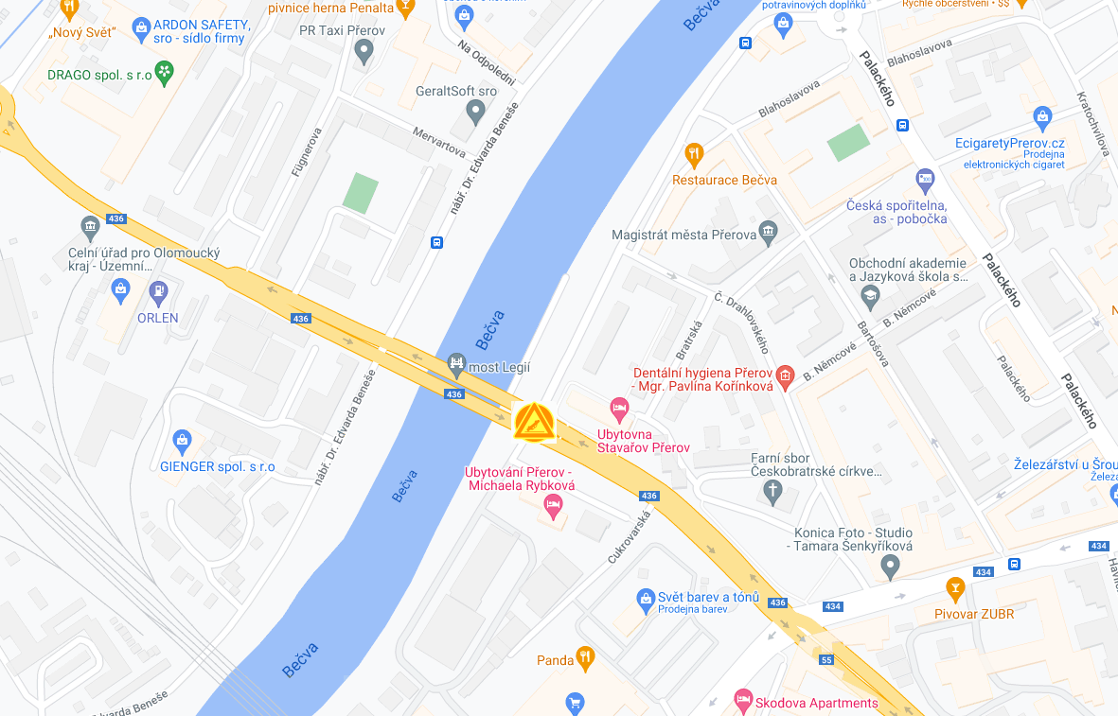
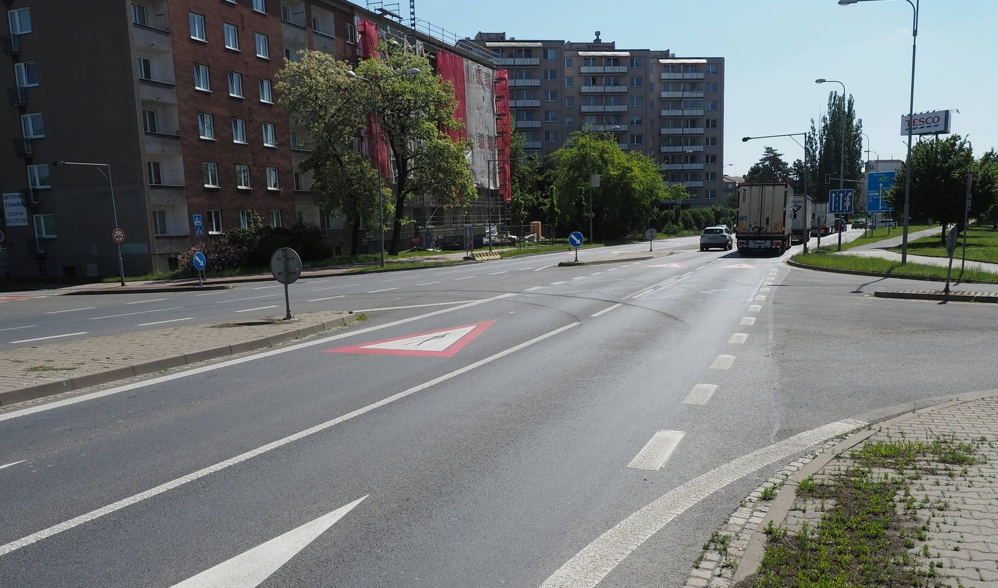
Připravovaná opatření
Olomoucký kraj
Křižovatka na sil. I/55 v Přerově
Rizikovost – Omezený rozhled na hl. komunikaci, přecházení přes dva jízdní pruhy stejného směru jízdy
2024 – V rámci napojení OC bude vybudováno SSZ, nejdříve 2025

Slide 30
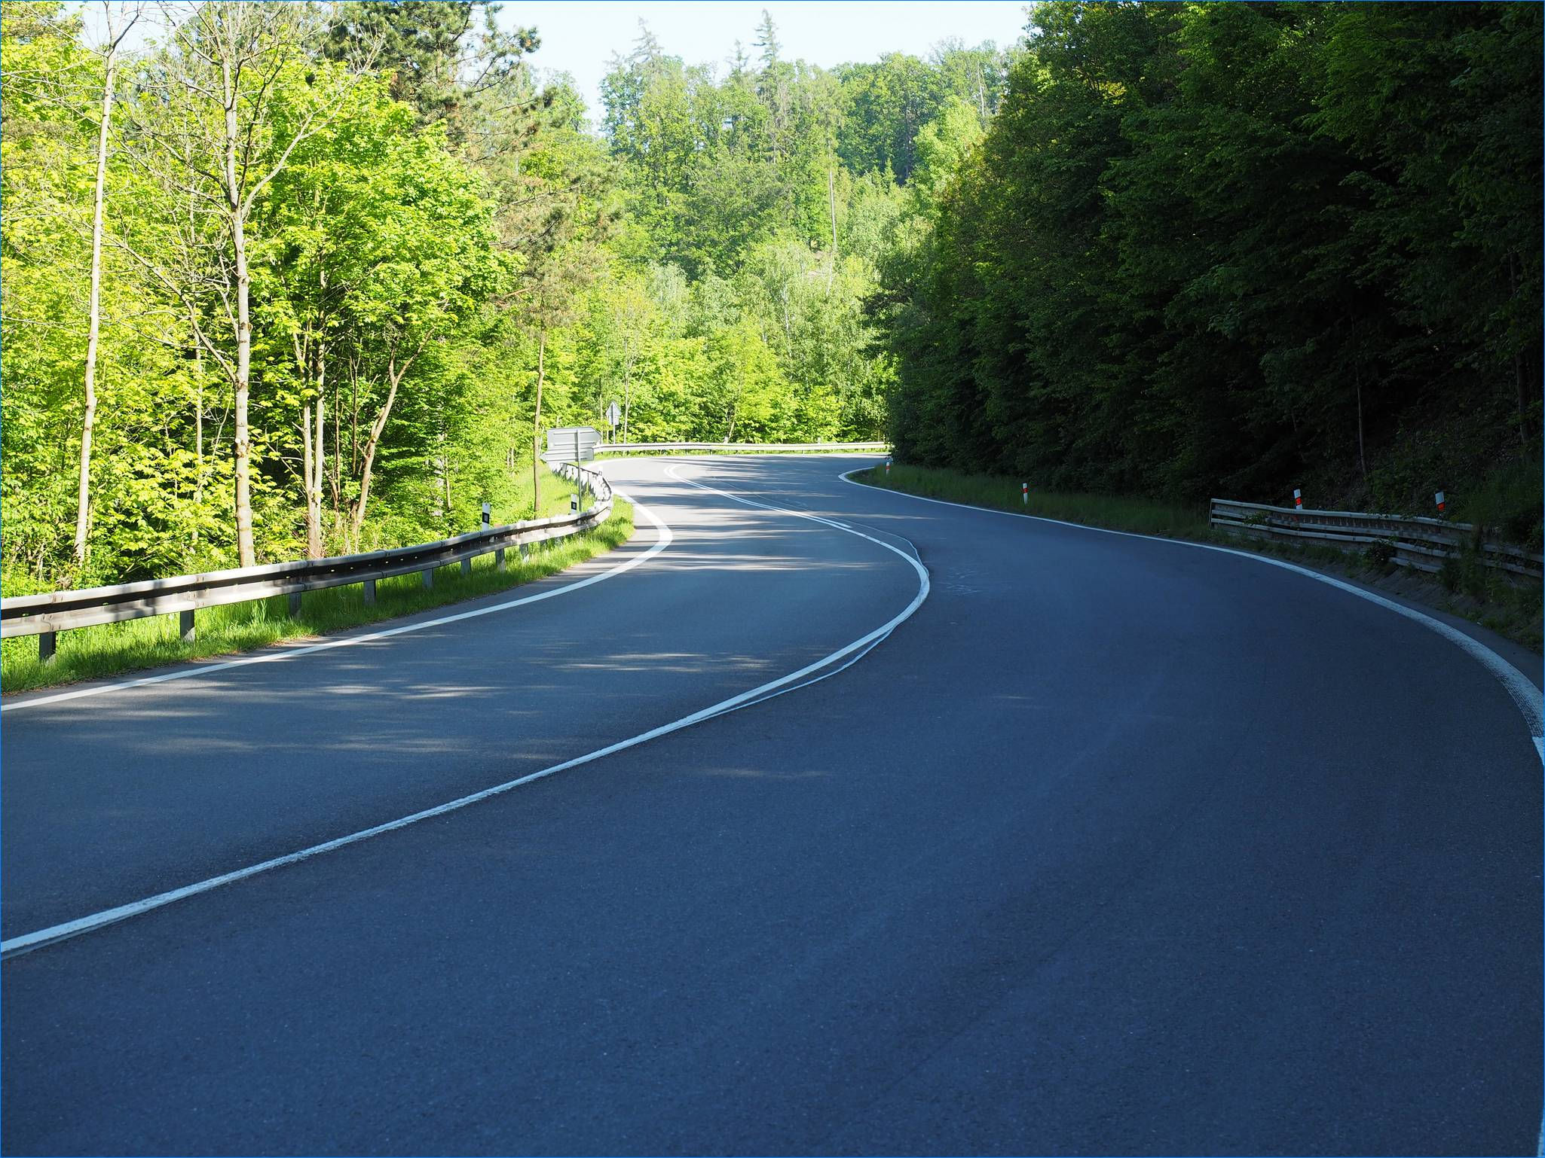
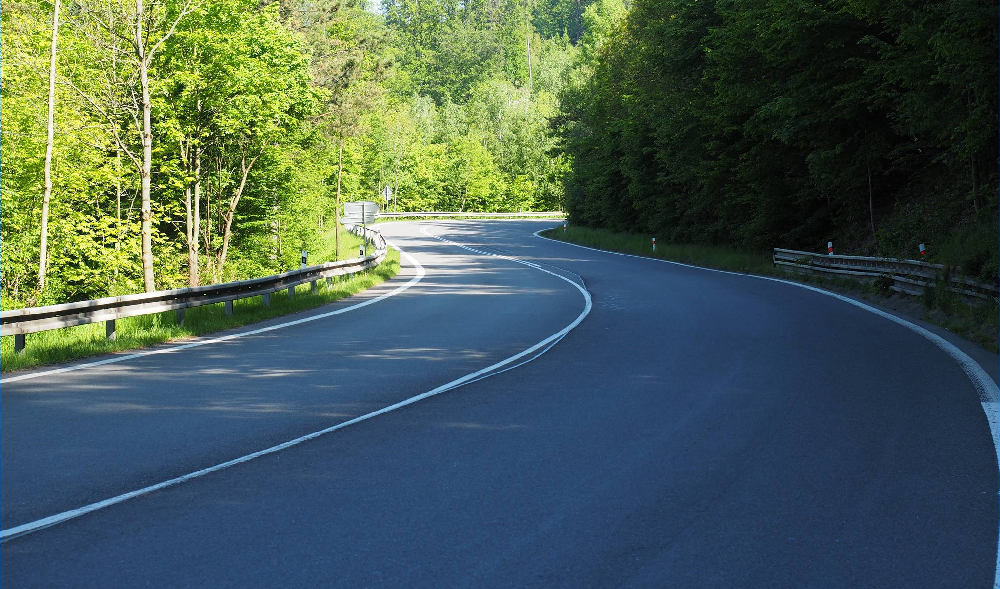
Opatření se nerealizují
Olomoucký kraj
Úsek silnice I/46 u Šternberka
Rizikovost – Parametry směrových oblouků, horší čitelnost jejich průběhu.
2023 – Instalován reflexní pásek na svodidla
2024 – Řešením obchvat, ZS 2026

Slide 31
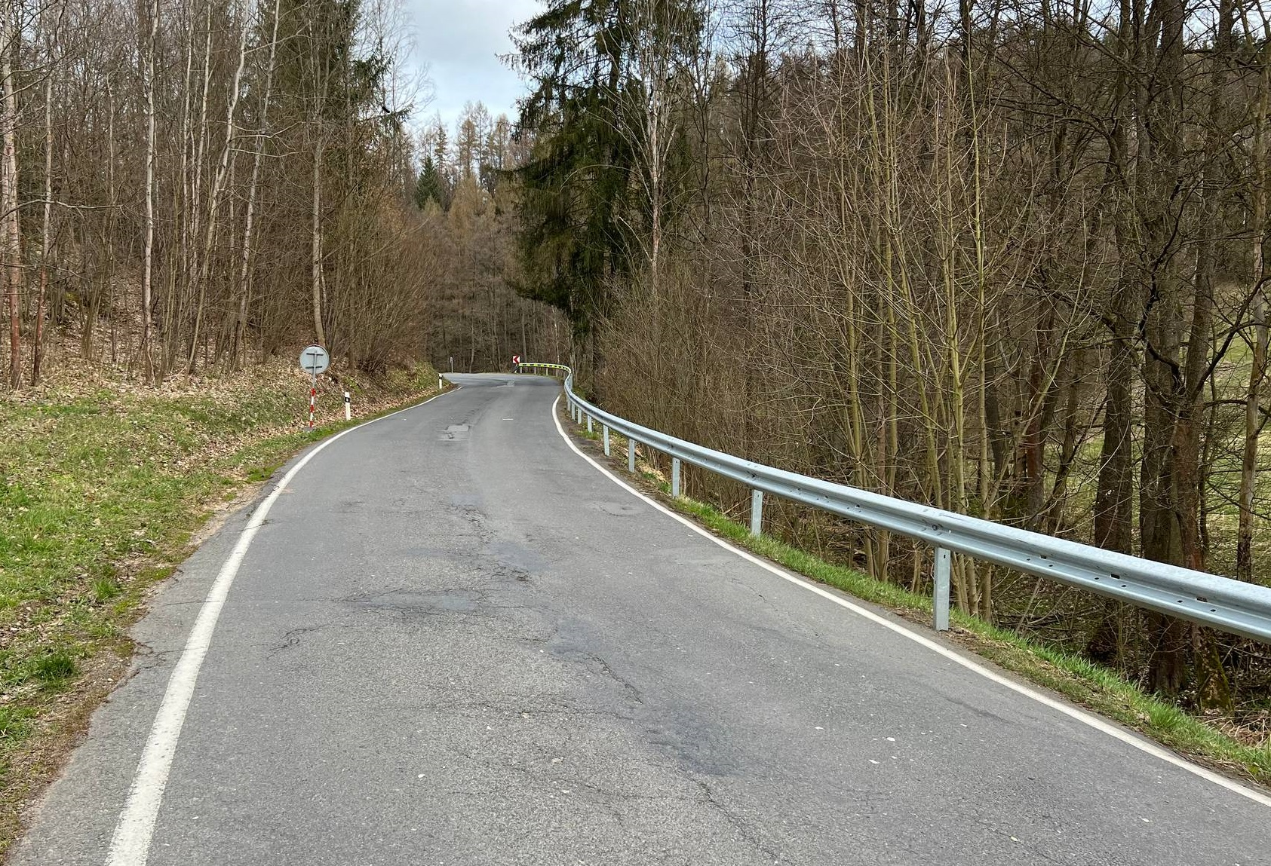
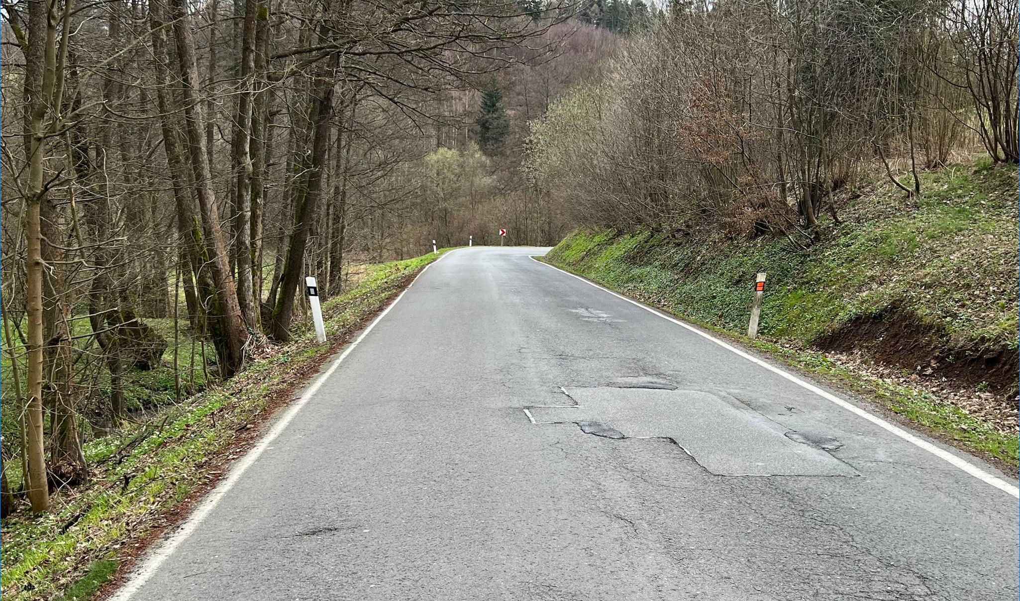
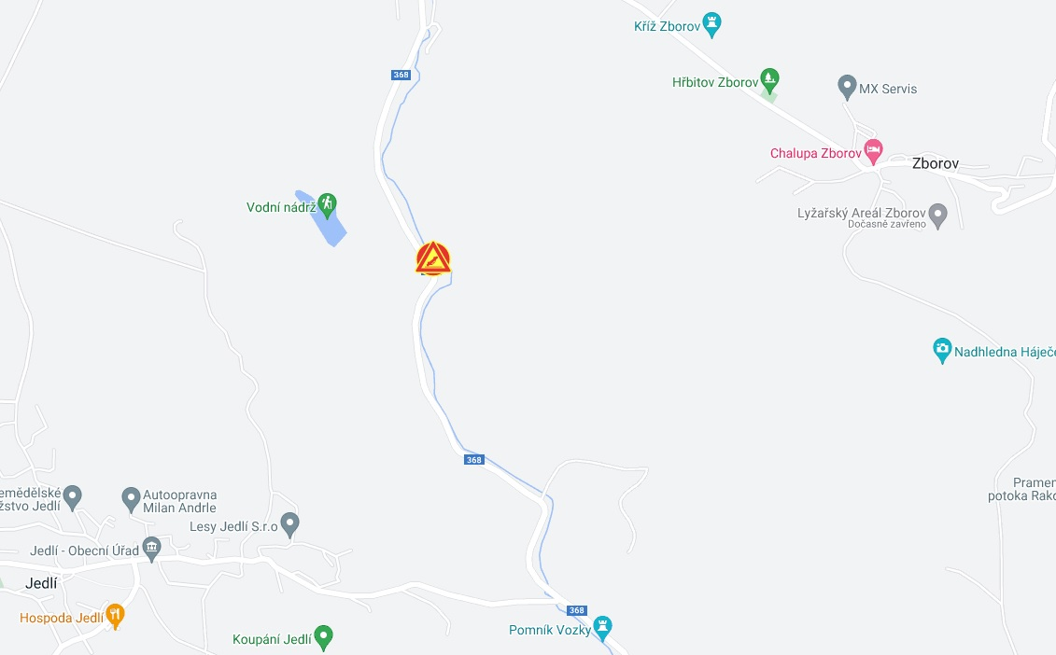
Opatření se nerealizují
Olomoucký kraj
Oblouk na sil. II/368 u obce Horní Studénky
Rizikovost – Směrový oblouk malého poloměru v nečitelném úseku trasy, proměnlivý příčný sklon
2024 – SSOK prověří možnost doplnění dalších Z3

Slide 32
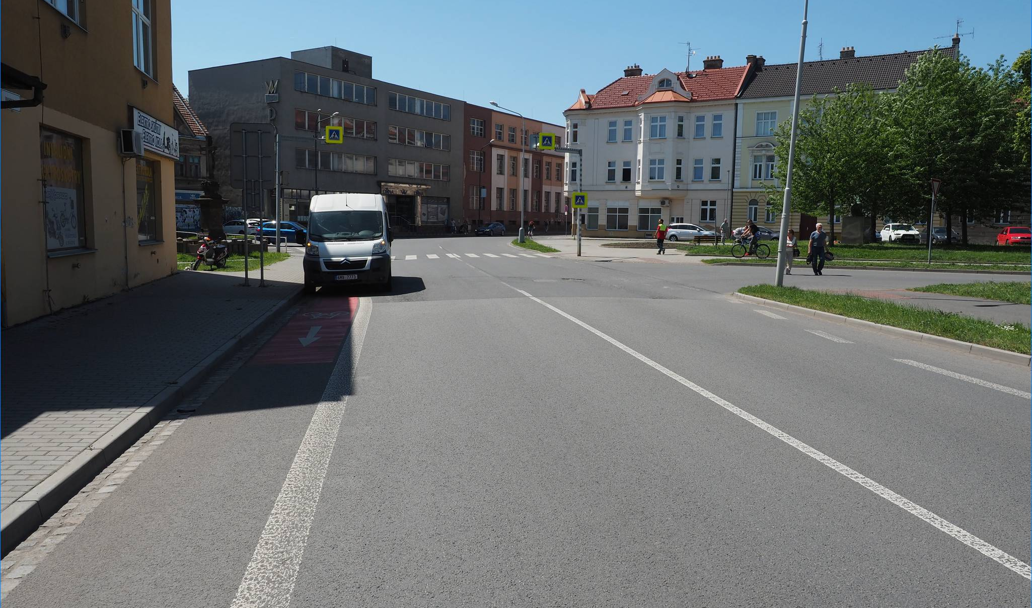
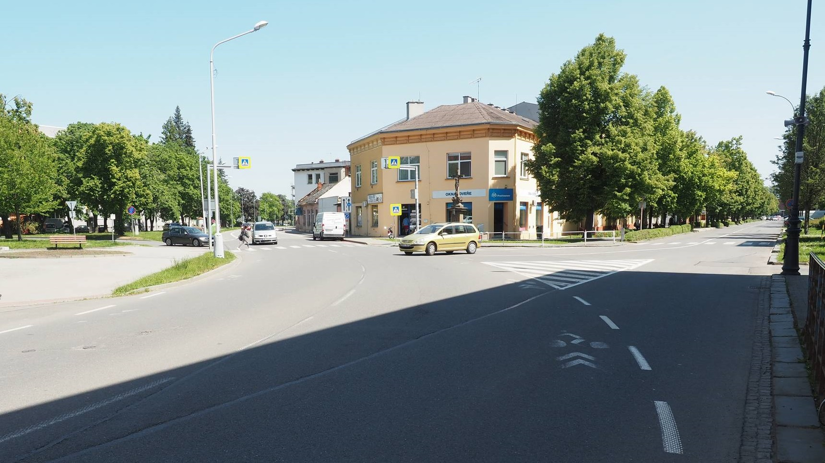
Opatření se nerealizují
Olomoucký kraj
Křižovatka na ul. Svatoplukova v Prostějově
Rizikovost – Uspořádání křižovatky, délka přechodů pro chodce.
2023 – Měla by se připravovat okružní křižovatka
2024 – Zatím příprava neprobíhá, v plánu investic (2024, 2025) křižovatka není

Slide 33
Informace k vývoji opatření na místech
Průběžně zveřejňujeme nově zjištěné informace
k vývoji opatření na místech na webových stránkách
Dopravní konference.
www.dopravnikonference.com
Sdělte nám prosím nové informace k RM:
Bc. Martin Landsfeld
tel: 601 367 009
e-mail: info@dopravnikoference.com
Facebook stránky:
- vyhledat Dopravní konference s BESIPEM.

Slide 34
Děkuji za pozornost
Bc. Martin Landsfeld

